Slide 1
MATERYAL SAĞLAMA ve Dağıtım ŞUBESİ
KİTAP BAŞVURU İŞLEMLERİ SIRASINDA DİKKAT EDİLMESİ GEREKEN KONULAR
HAZIRLAYAN
Kütüphaneler ve Yayımlar Genel Müdürlüğü
Materyal Sağlama ve Dağıtım Şube Müdürlüğü

Slide 2
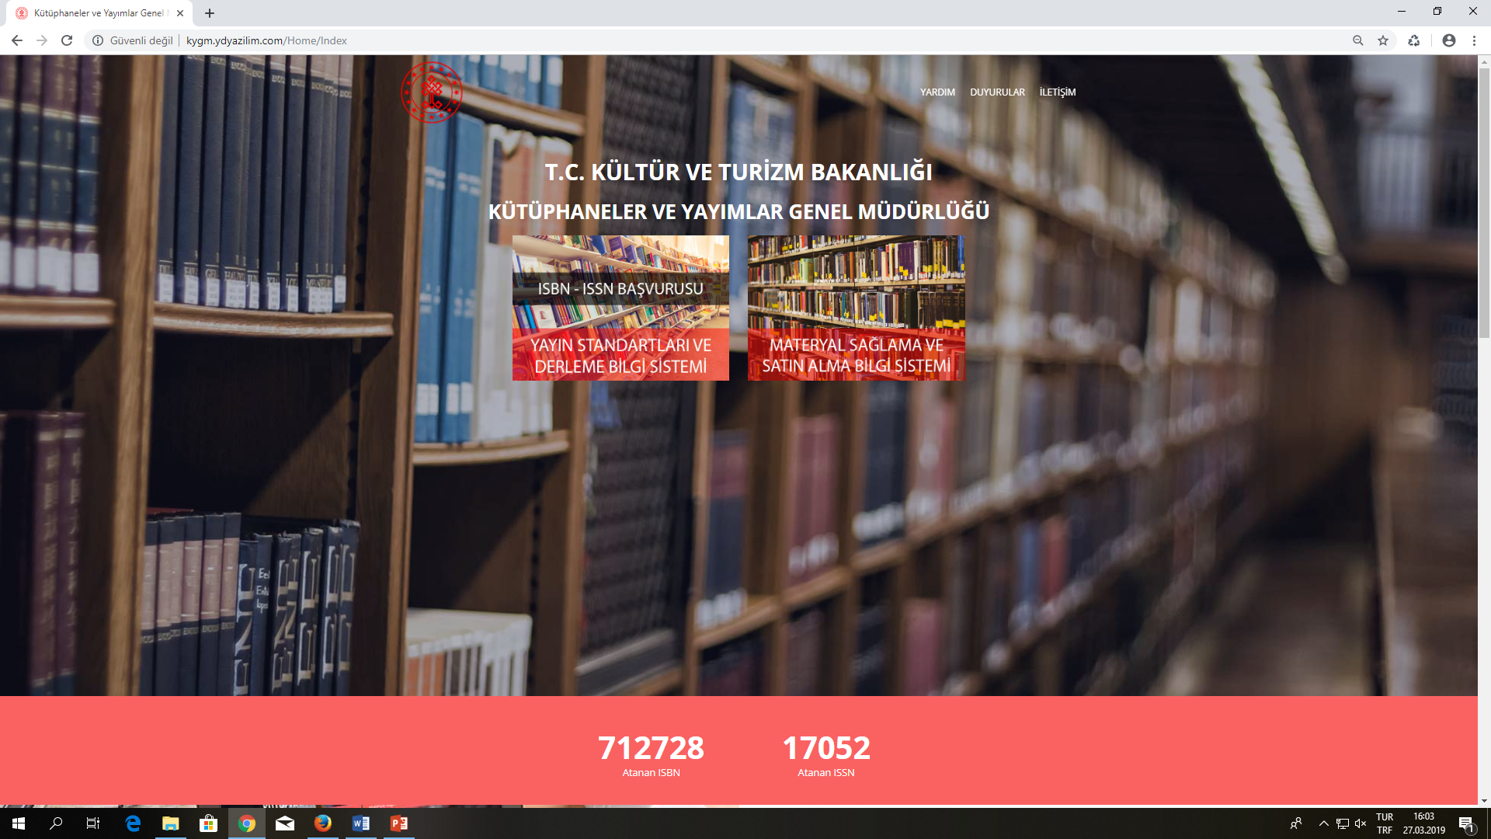
MATERYAL SAĞLAMA ve Dağıtım ŞUBESİ
Materyal Sağlama ve Satın Alma Bilgi Sistemimiz https://ekygm.gov.tr adresinden hizmet vermektedir.

Slide 3
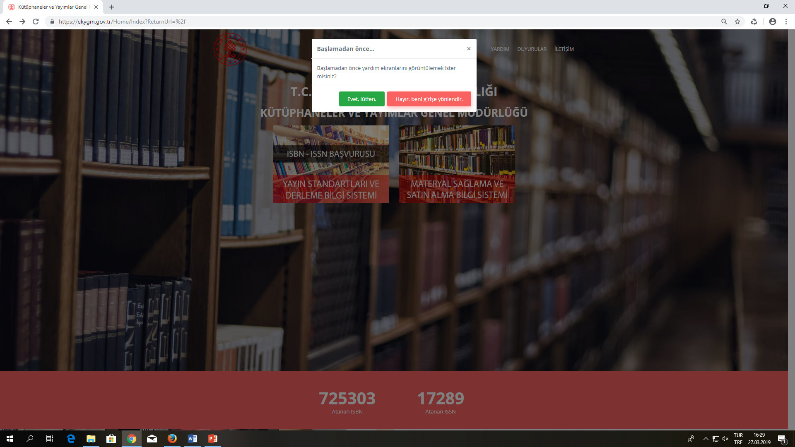
MATERYAL SAĞLAMA ve Dağıtım ŞUBESİ
Aktivasyon
Kitap satın alma başvuruları ve süreli yayın aboneliğiyle ilgili işlemlerin gerçekleştirilebilmesi için öncelikle, tüm yayıncıların (Yayınevi, Şahıs Yayıncı, Şahıs Firması, Kamu Kurumu, Vakıf, Dernek vb.) Yayın Standartları ve Derleme Bilgi Sistemi’nden aktivasyon işlemini gerçekleştirmesi gerekmektedir. Aktivasyon işlemi gerçekleştirilmeden Materyal Sağlama ve Satın Alma Bilgi Sistemi’nde herhangi bir işlem yapılamaz.

Slide 4
MATERYAL SAĞLAMA ve Dağıtım ŞUBESİ
Aktivasyon İşlemi
Aktivasyon işlemini gerçekleştirmek için Yayın Standartları ve Derleme Bilgi Sistemi’ne tıklayınız. Açılan ekrandan yapılması gereken işlemlerle ilgili duyuruya erişmek için «Evet, lütfen» bölümünü seçiniz.

Slide 5
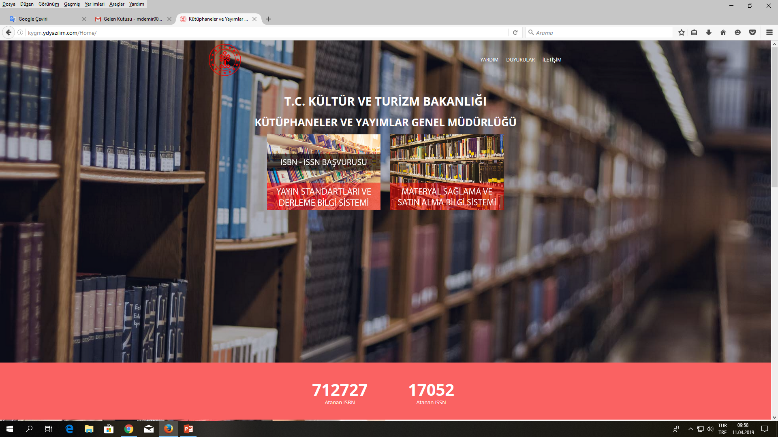
MATERYAL SAĞLAMA ve Dağıtım ŞUBESİ
Aktivasyon İşlemi
Aktivasyon işlemini tamamlayan yayıncılar, Materyal Sağlama ve Satın Alma Bilgi Sistemi’ni seçerek giriş yapmalıdır.

Slide 6
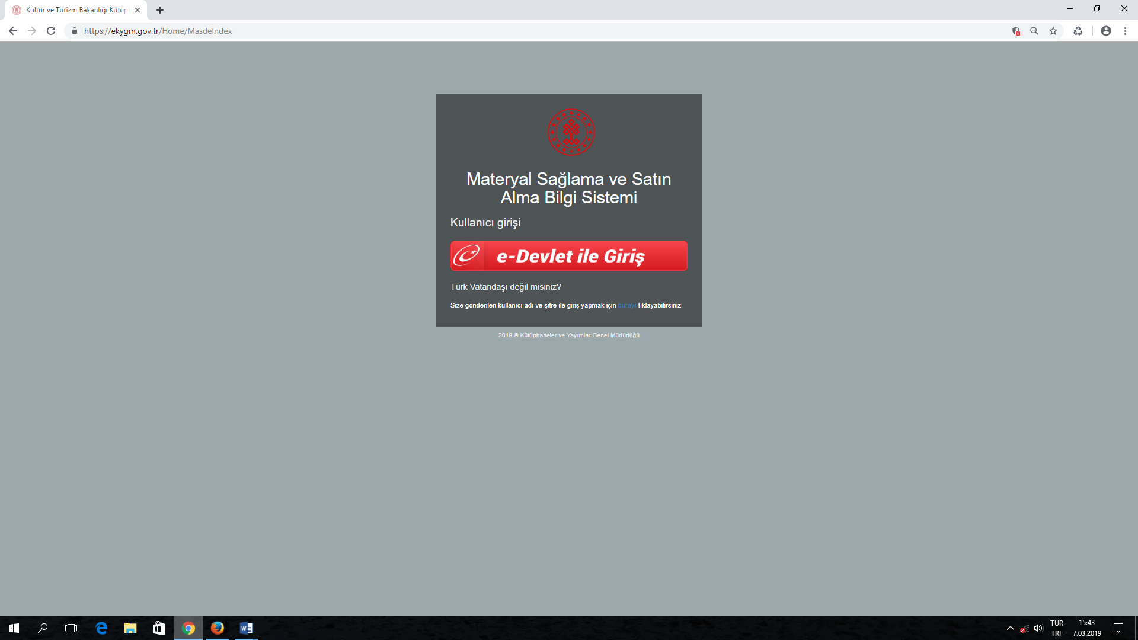
MATERYAL SAĞLAMA ve Dağıtım ŞUBESİ
Kullanıcı Girişi
Genel Müdürlüğümüzce verilen hizmetlere erişim sağlanabilmesi için kullanıcı doğrulama yöntemi olarak E-Devlet Kapısı kullanılmaktadır. Aktivasyon işleminde yetkilendirilen kullanıcılar sisteme giriş yapabilirler.

Slide 7
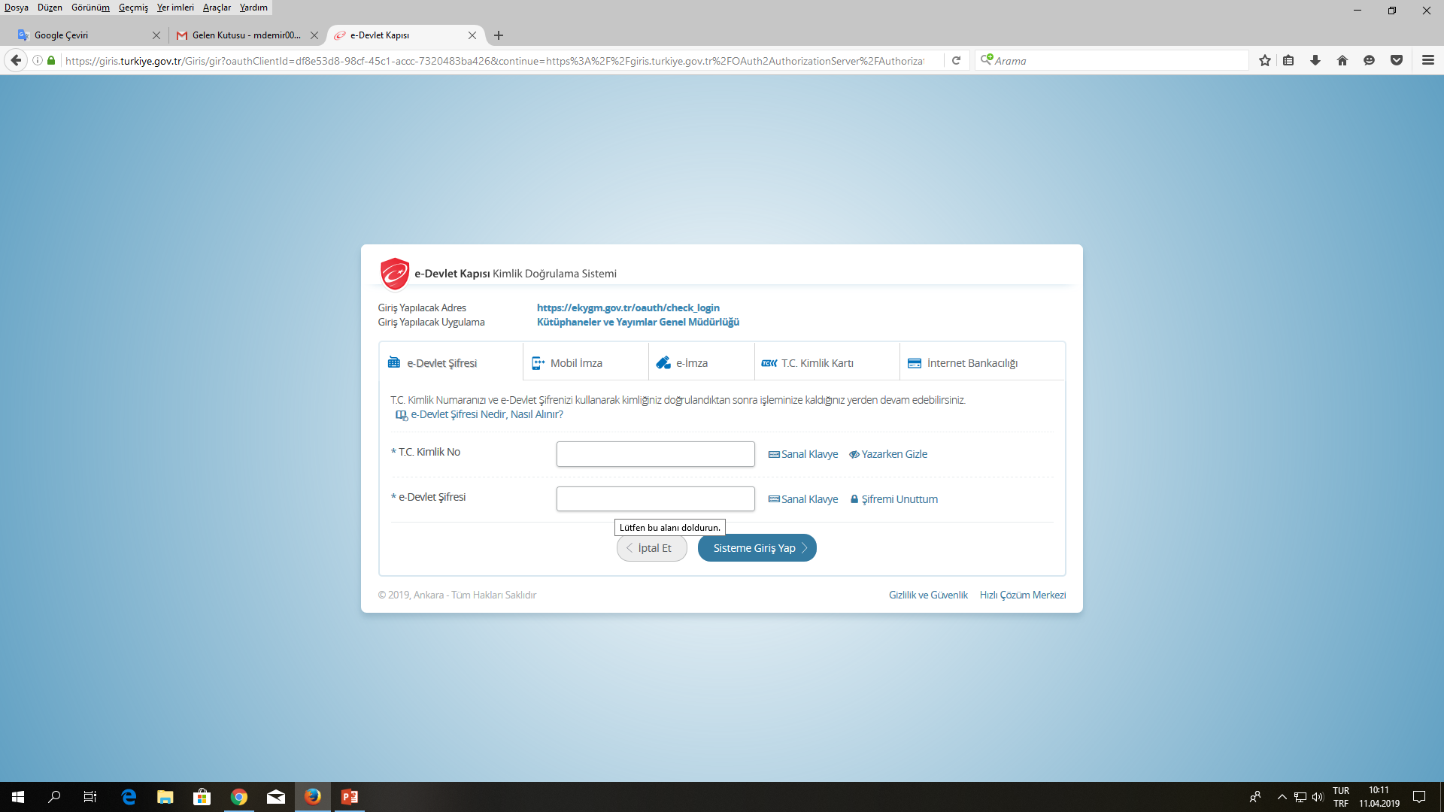
MATERYAL SAĞLAMA ve Dağıtım ŞUBESİ
Kullanıcı Girişi
Aktivasyon işleminde yetkilendirilen kullanıcılar, sisteme T.C. Kimlik No ve e-Devlet şifresi ile giriş yaparak işlemleri gerçekleştirebilirler.

Slide 8



MATERYAL SAĞLAMA ve Dağıtım ŞUBESİ
Kitap Nedir?
Ciltli veya ciltsiz olarak bir araya getirilmiş, basılı veya yazılı kâğıt yaprakların bütünü*. (*TDK Güncel Sözlük)

Slide 9
MATERYAL SAĞLAMA ve Dağıtım ŞUBESİ
İç kapak Nedir?
Kitabın dış kapaktan sonra gelen, adını ve bazı özelliklerini içeren sayfa*. (*TDK Güncel Sözlük)
Kataloglama Kurallarına göre kataloglama için gerekli bilgiler bilginin ana kaynağından alınmalıdır. Basılı materyalde bilginin ana kaynağı iç kapaktır.
Satın alınma işlemlerinde teknik incelemeler [Eser adı, yazar adı, sorumluluk bildirimleri (çeviren, resimleyen vb.), basım ve basım tarihi, yayıncı/marka bilgileri] iç kapak ve iç kapak arkasındaki bilgilere göre yapılmaktadır.
Ayrıca; Basın Kanunu’nun aşağıda belirtilen maddesine göre de kontrol edilmektedir. «Basın Kanunu’nun Zorunlu bilgiler alanı Madde 4- Her basılmış eserde, basıldığı yer ve tarih, basımcının ve varsa yayımcının adları, varsa ticarî unvanları ve işyeri adresleri gösterilir.»

Slide 10

MATERYAL SAĞLAMA ve Dağıtım ŞUBESİ
Kapak Örneği

Slide 11
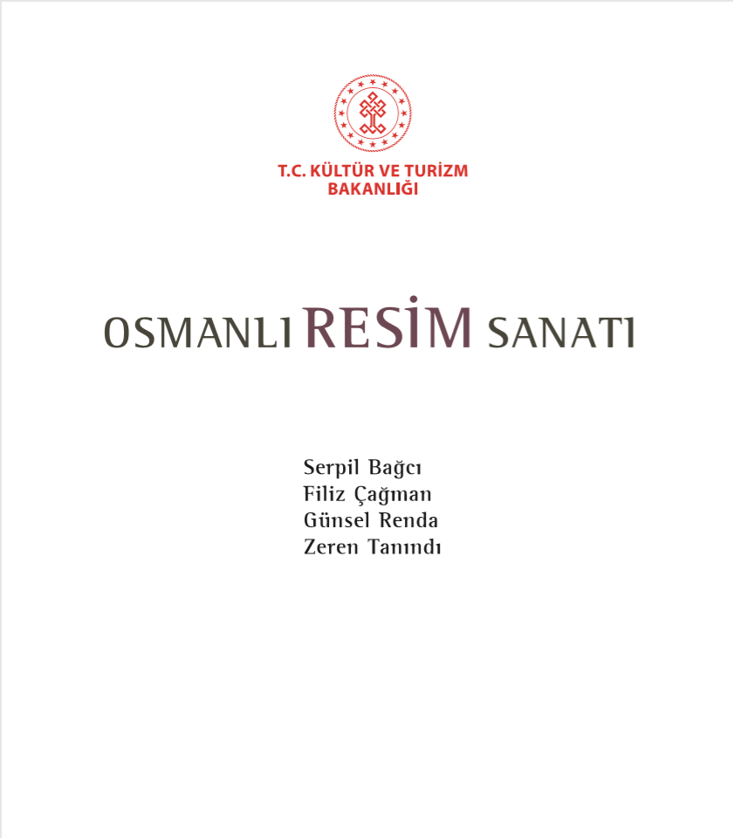
MATERYAL SAĞLAMA ve Dağıtım ŞUBESİ
İç Kapak Örneği

Slide 12
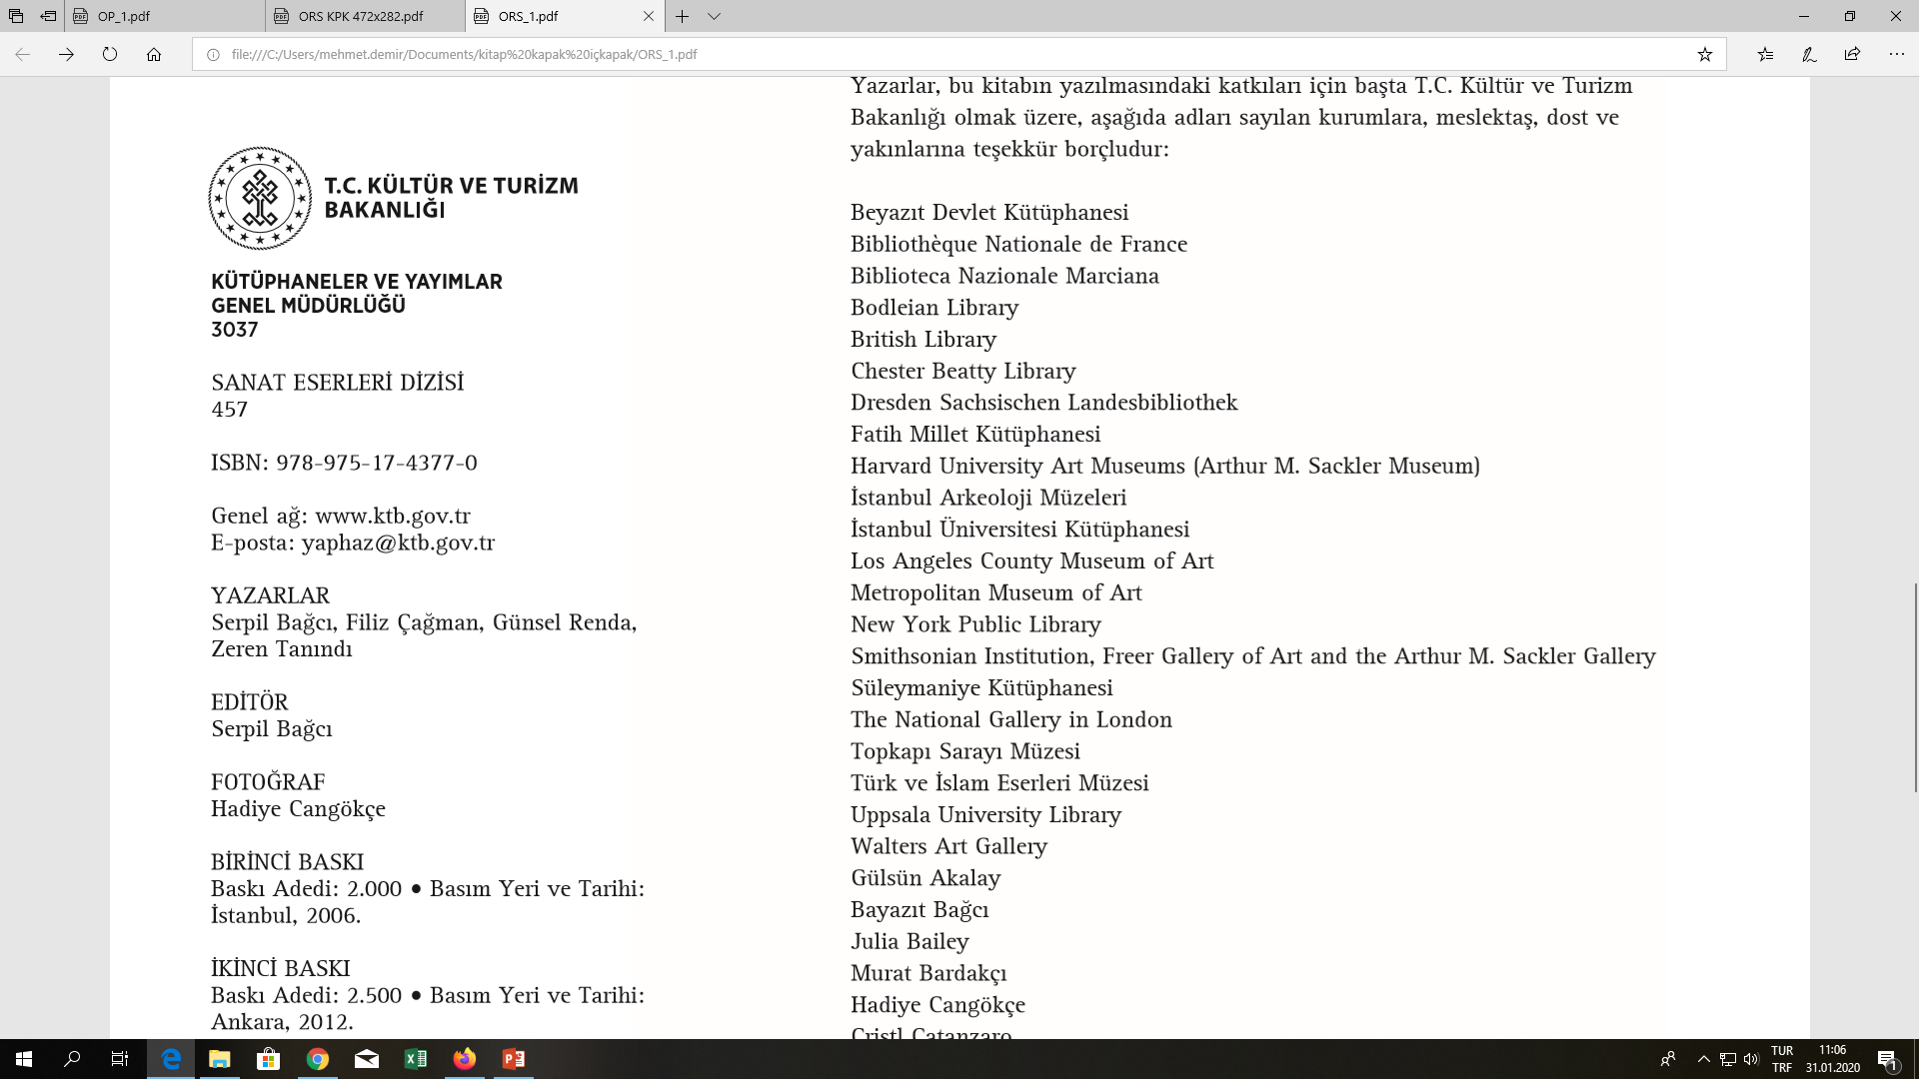
MATERYAL SAĞLAMA ve Dağıtım ŞUBESİ
İç Kapak Arkası Örneği
Satın alma başvurusunda bulunulan yayınların iç kapak arkasında mutlaka olması gereken bilgiler;
Yazar(lar)
Emeği Geçenler (Varsa)
ISBN
Yayıncı Hukuki Adı ve Marka Bilgileri
Baskı Bilgisi
Baskı Tarihi
Basım Bilgileri
Tek Kullanımlık Kitaplar
Bandrol
Derleme
Sertifika

Slide 13
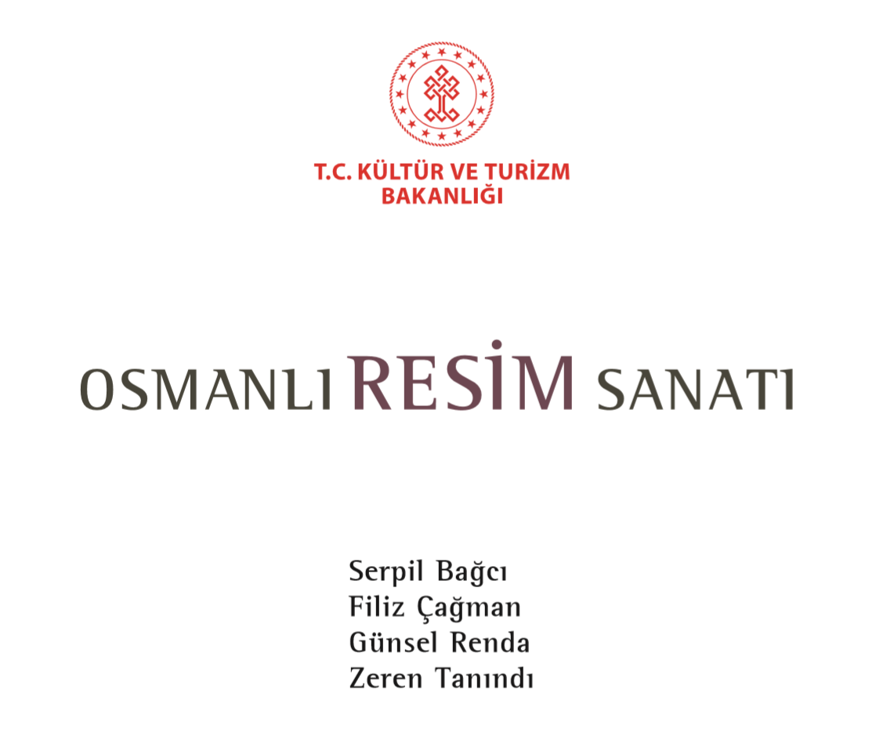
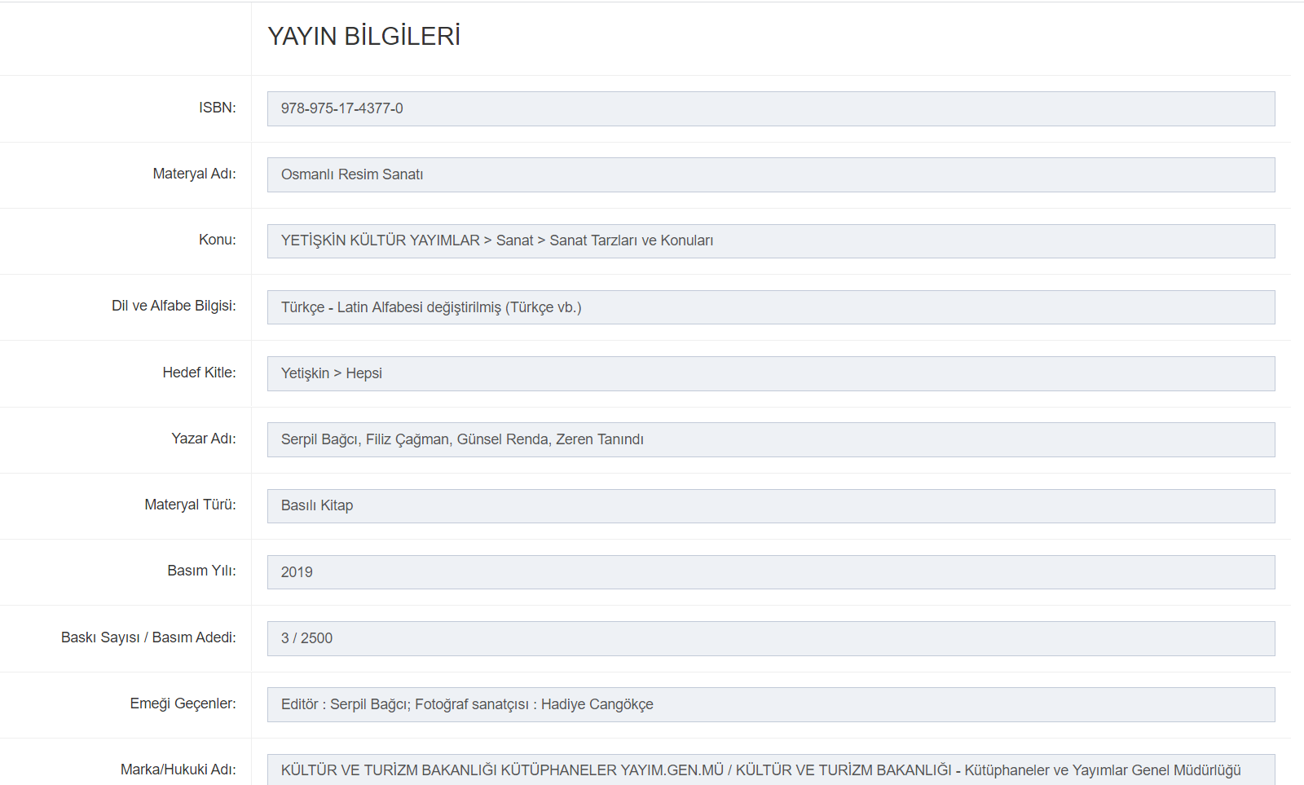
MATERYAL SAĞLAMA ve Dağıtım ŞUBESİ
Dikkat Edilmesi Gereken Alanlar
Eser Adı
Eser adı başvurusu yapılan yayının iç kapakta basılı eser adı ile ISBN veri tabanında kayıtlı eser adının aynı olması gerekmektedir.
Yayındaki eser adı ile ISBN verilerindeki eser adı uyuşmuyor ise; yayıncının, ISBN Türkiye Ajansına başvurarak kayıtlı eser adını, basılı yayındaki eser adı ile (yayınlanmış eserin bir örneğini ISBN Türkiye Ajansına göndererek) değiştirmesi gerekmektedir.

Slide 14

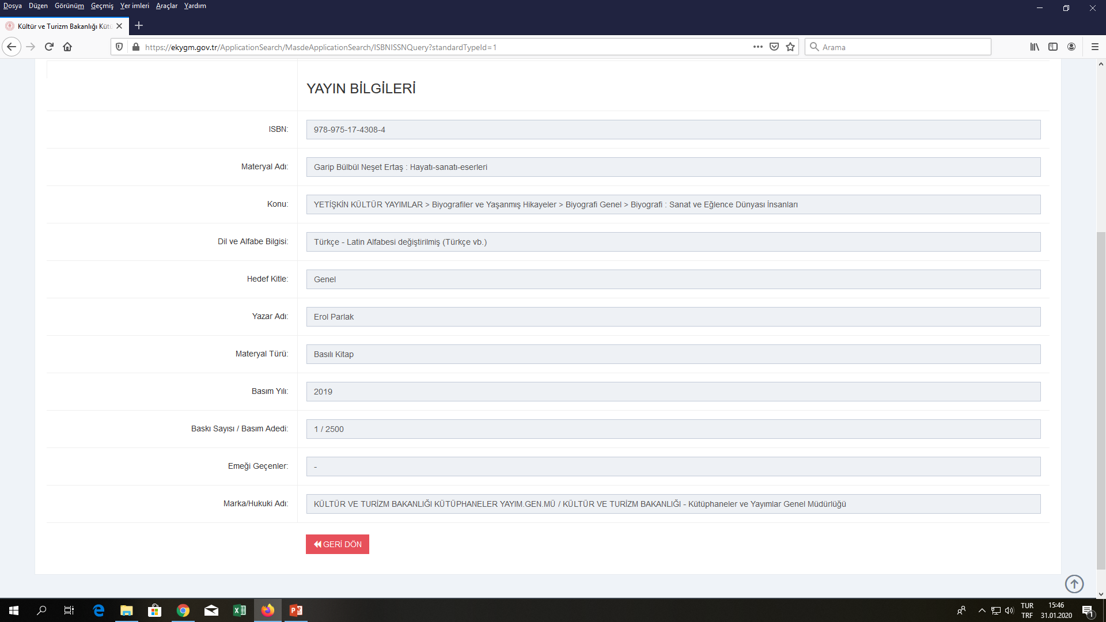
MATERYAL SAĞLAMA ve Dağıtım ŞUBESİ
Dikkat Edilmesi Gereken Alanlar
Eser Adı - Alt Eser Adı
Bir kitabın, ana başlığına ek olarak basılmış açıklayıcı veya alternatif başlık.
Başvurusu yapılan yayının iç kapakta basılı eser adını açıklayan ya da tamamlayan alt başlığı var ise ISBN veri tabanında (eser adı bölümünde) kayıtlı olması gerekmektedir. Yayındaki eser adı ile ISBN verilerindeki eser adı uyuşmuyor ise; yayıncının, ISBN Türkiye Ajansına başvurarak kayıtlı eser adını, basılı yayındaki eser adı ile (yayınlanmış eserin bir örneğini ISBN Türkiye Ajansına göndererek) değiştirmesi gerekmektedir.

Slide 15

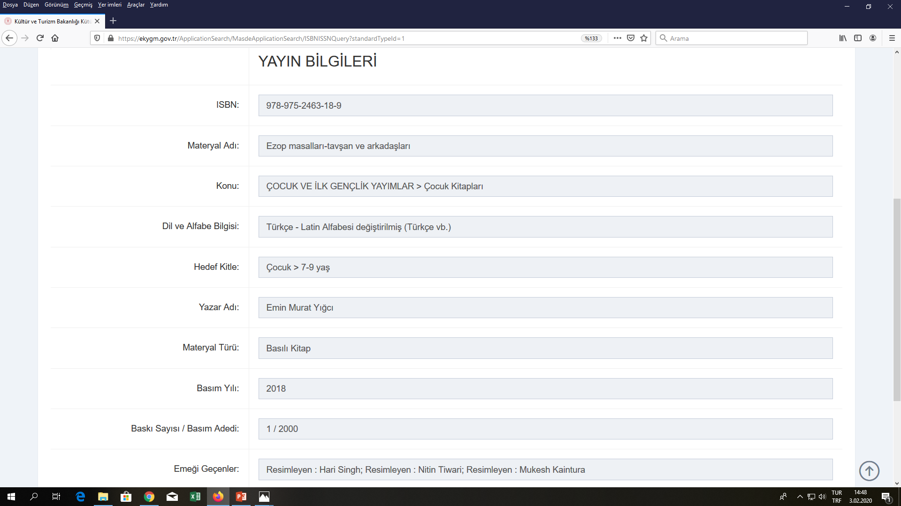
MATERYAL SAĞLAMA ve Dağıtım ŞUBESİ
Dikkat Edilmesi Gereken Alanlar
Eser Adı - Alt Eser Adı
Bir yayının dizi/seri adı aynı zamanda eser adı olarak da yayında kullanılır ise, ISBN veri tabanında da eser adı ve alt eser adı olarak kaydedilmiş olması gerekmektedir.

Slide 16
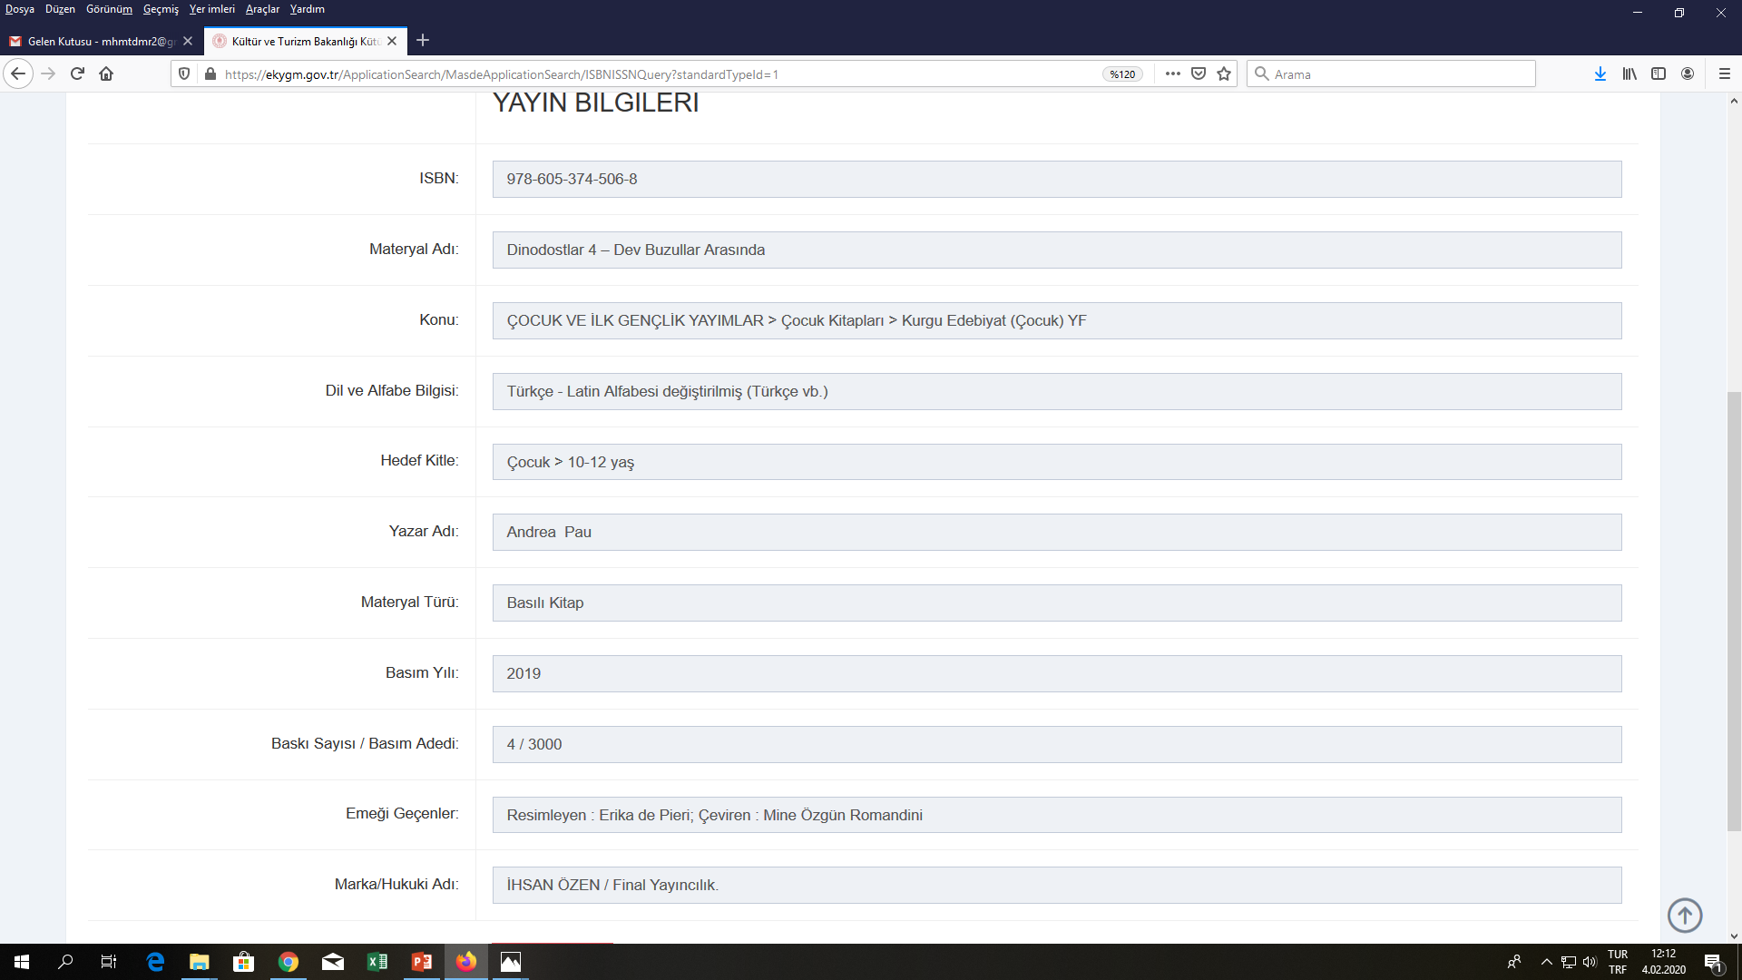
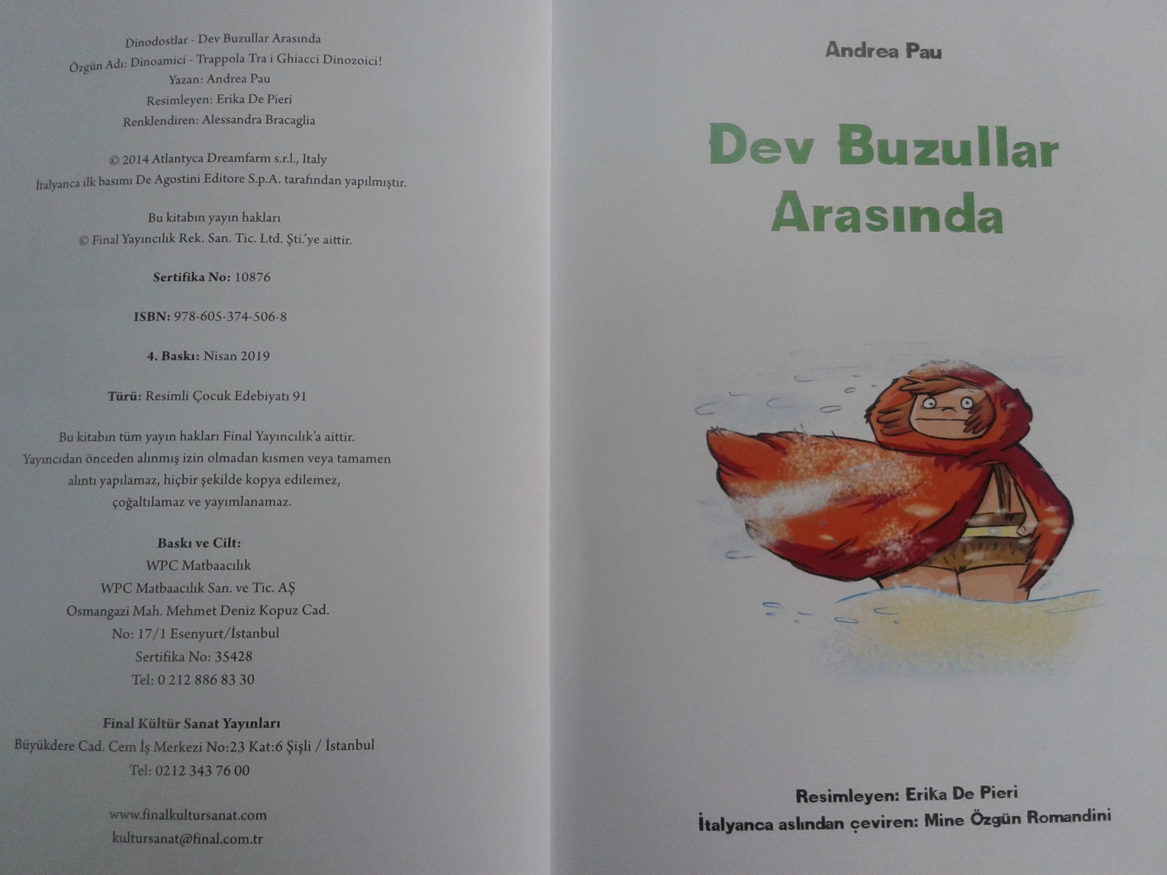
MATERYAL SAĞLAMA ve Dağıtım ŞUBESİ
Dikkat Edilmesi Gereken Alanlar
Eser Adı - Alt Eser Adı
ISBN veri tabanında kayıtlı eser adının iç kapakta basılan eser adı ile aynı olmaması durumunda Eser Adı Hatası olarak belirlenen kitap Yayın Seçme Kurulu’na sunulacak listeye alınmamaktadır.

Slide 17
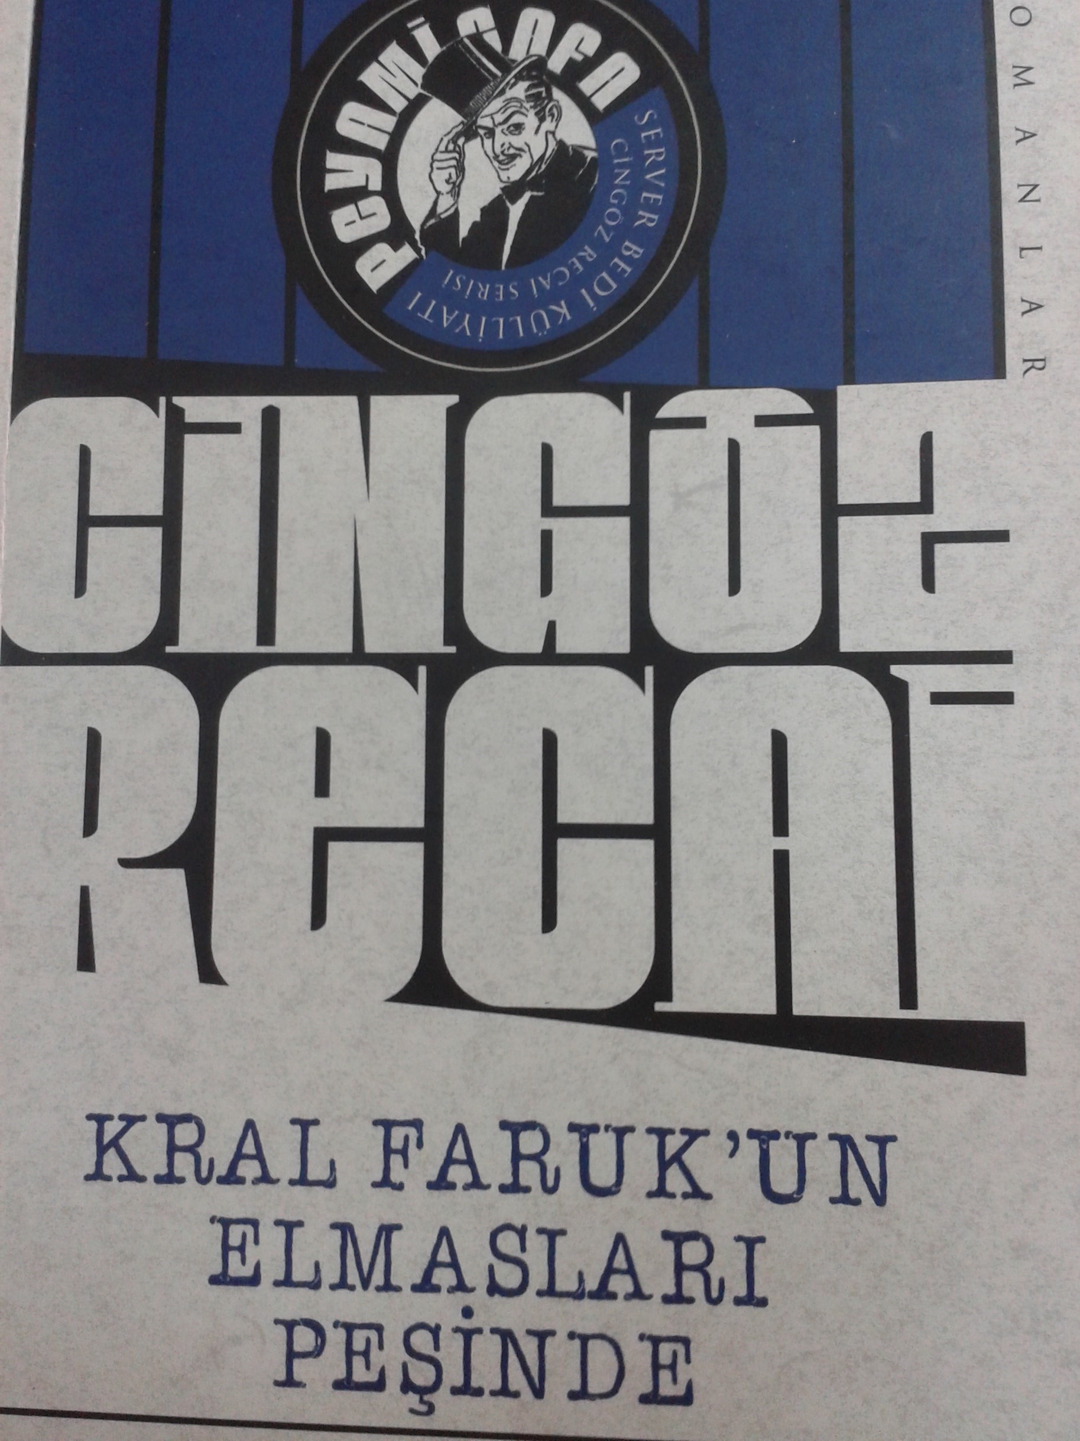
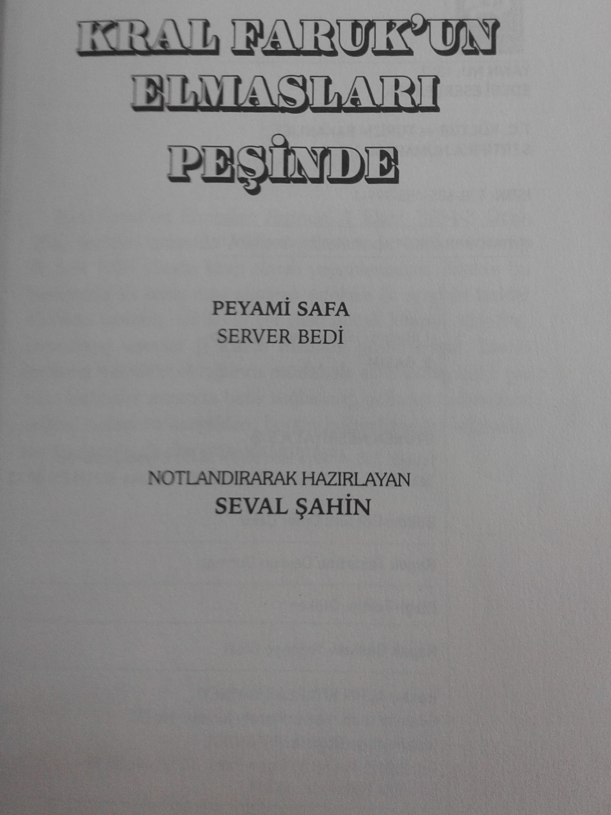
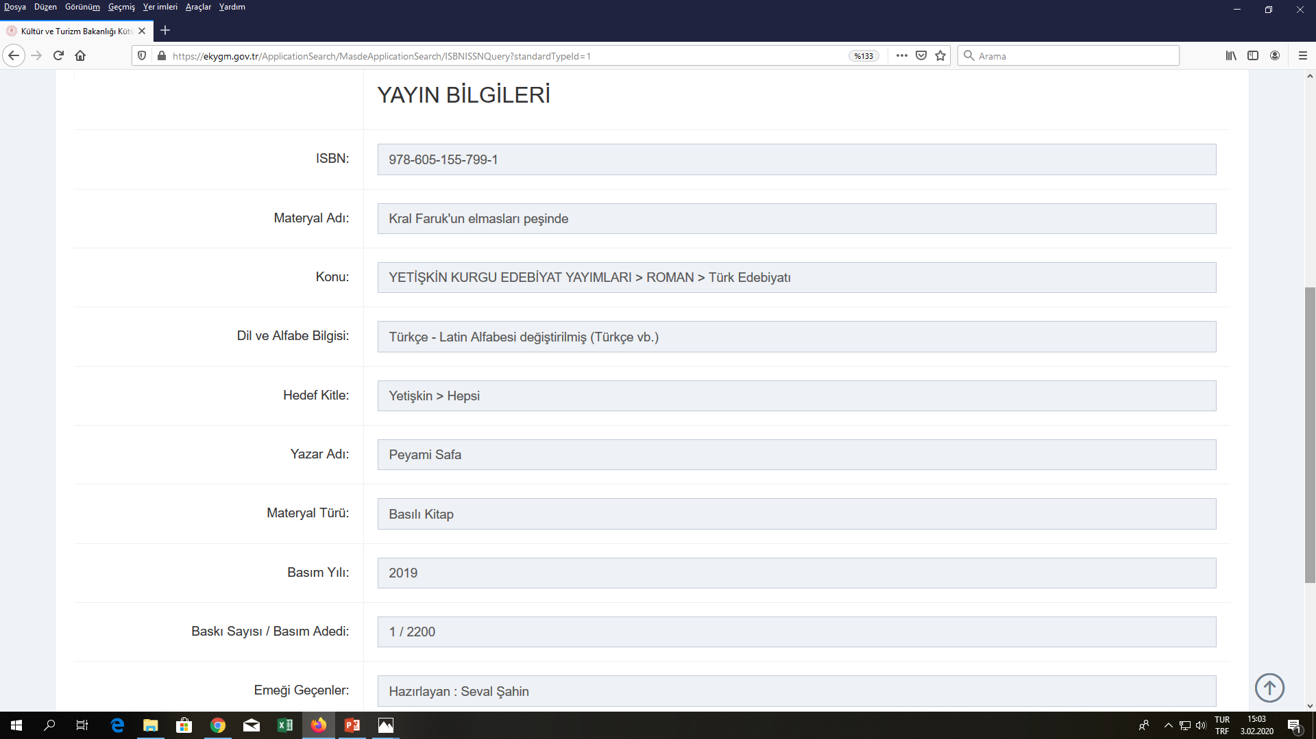
MATERYAL SAĞLAMA ve Dağıtım ŞUBESİ
Dikkat Edilmesi Gereken Alanlar
Eser Adı - Alt Eser Adı
Eser adı; dış kapakta farklı, iç kapakta farklı olabilir. ISBN veri tabanında kayıtlı eser adı, iç kapakta basılı olan eser adı ile aynı olmalıdır.
Dış Kapak
İç Kapak

Slide 18
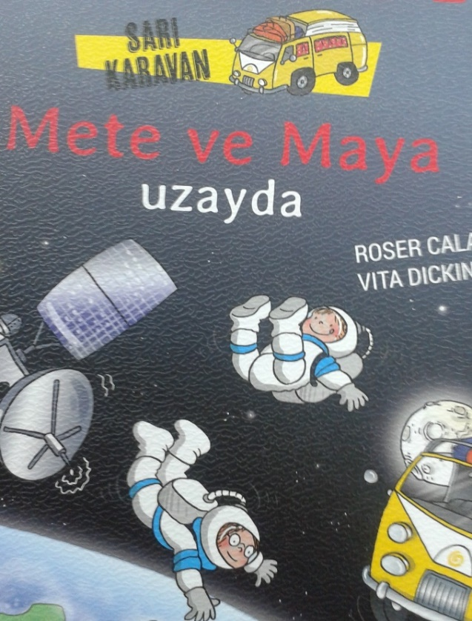
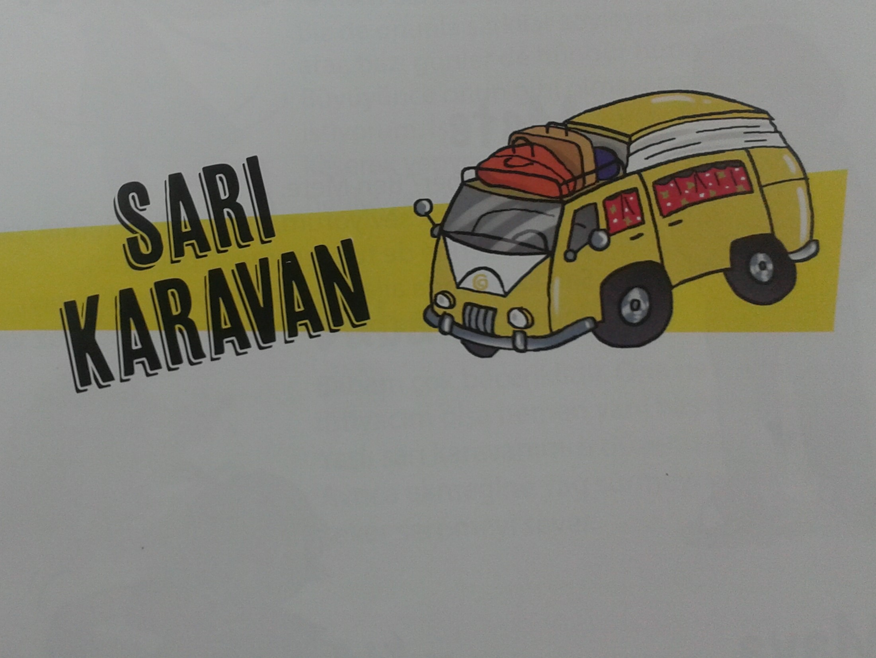
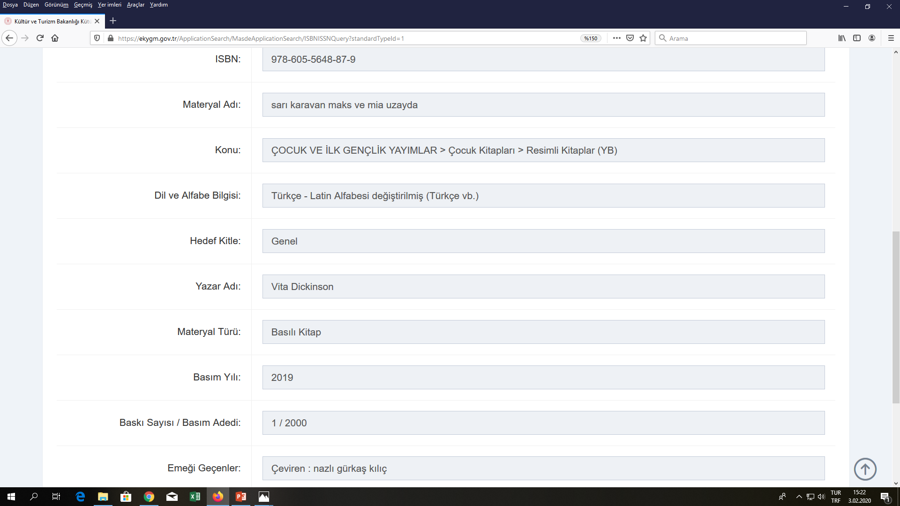
MATERYAL SAĞLAMA ve Dağıtım ŞUBESİ
Dikkat Edilmesi Gereken Alanlar
Eser Adı - Alt Eser Adı
Eser adı; dış kapakta farklı, iç kapakta farklı olabilir. ISBN veri tabanında kayıtlı eser adının iç kapakta basılan eser adı ile aynı olmaması durumunda Eser Adı Hatası olarak belirlenen kitap Yayın Seçme Kurulu’na sunulacak listeye alınmamaktadır.
Dış Kapak
İç Kapak

Slide 19
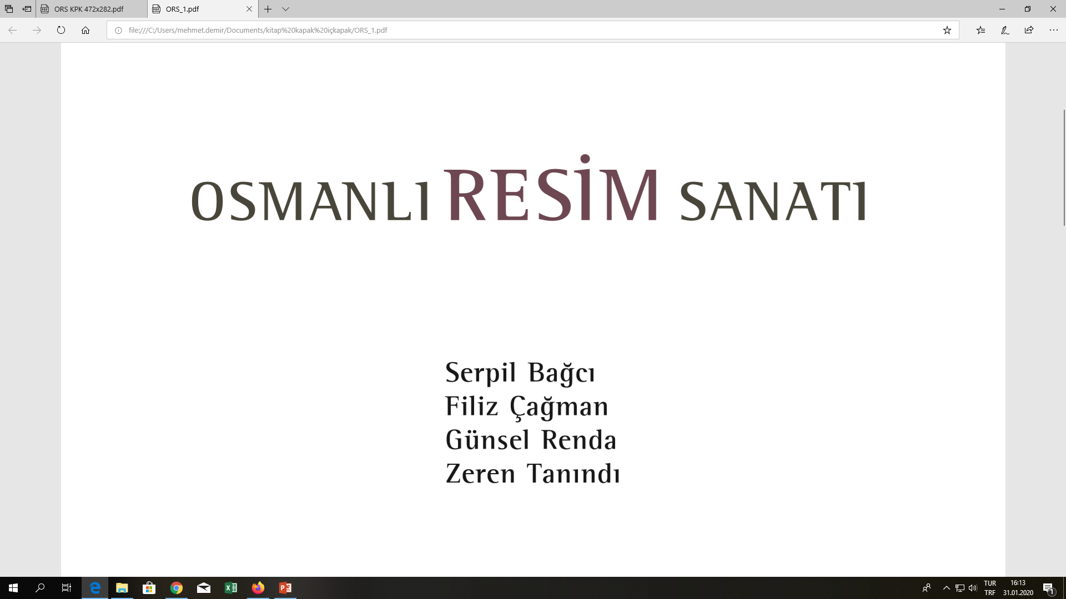

MATERYAL SAĞLAMA ve Dağıtım ŞUBESİ
Dikkat Edilmesi Gereken Alanlar
Yazar(lar)
Bilim, edebiyat, sanat alanlarında kitap yazan, bir eseri ortaya koyan ve eserin sahibi olan kimse, kalem erbabı, müellif.* (TDK Güncel Sözlük)
Başvurusu yapılan yayının iç kapakta basılmış olan yazar ve yazarların tamamının ISBN veri tabanında (Kayıtlı Yazar Adı bölümünde) kayıtlı olması gerekmektedir. Yayındaki Yazar Ad(lar)ı ile ISBN verilerindeki Yazar Ad(lar)ı uyuşmuyor ise, yayıncının, ISBN Türkiye Ajansına başvurarak sistemde kayıtlı Yazar Ad(lar)ını, basılı yayındaki Yazar Ad(lar)ı ile (yayınlanmış eserin bir örneğini ISBN Türkiye Ajansına göndererek) değiştirmeleri gerekmektedir.

Slide 20
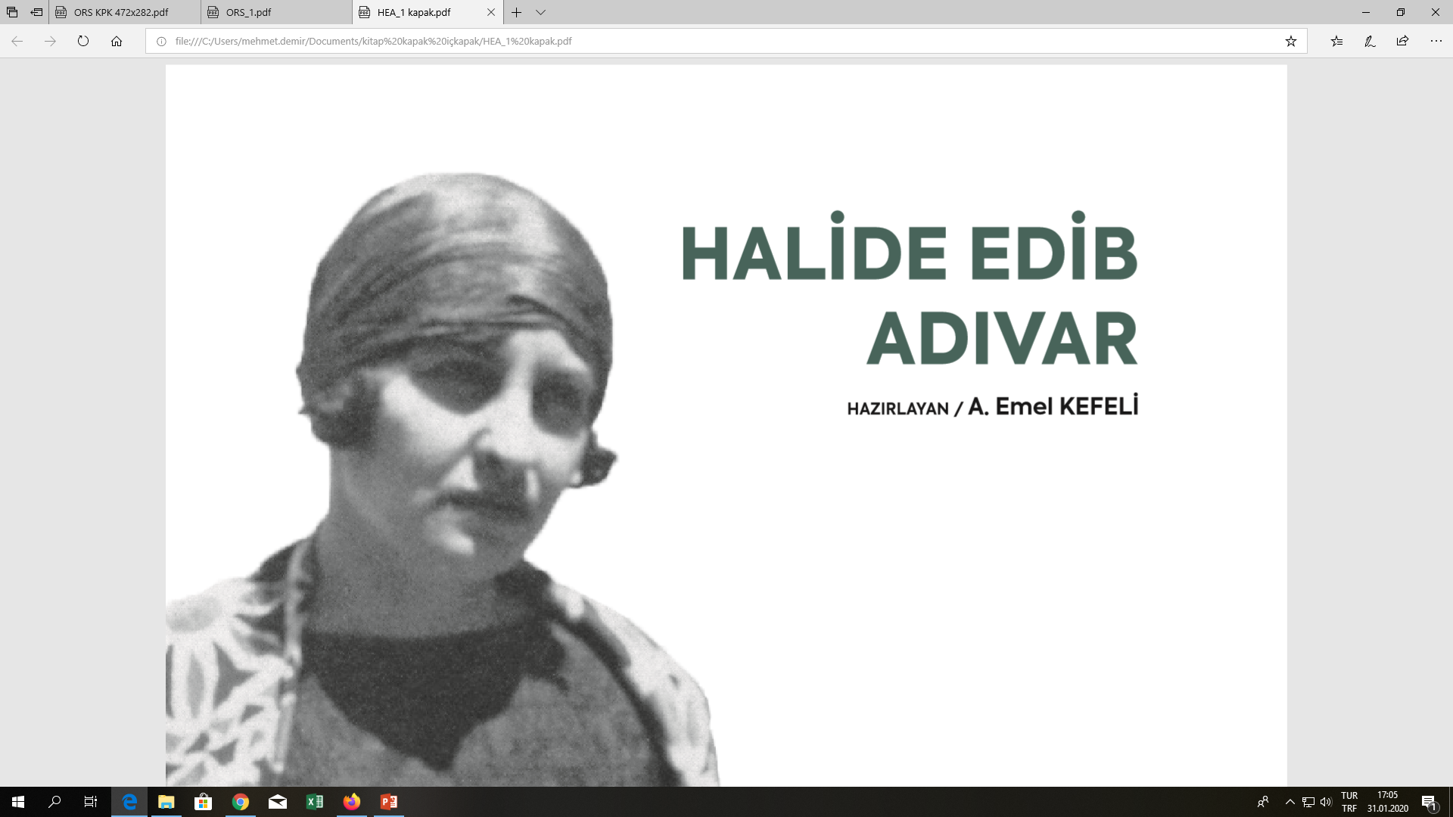
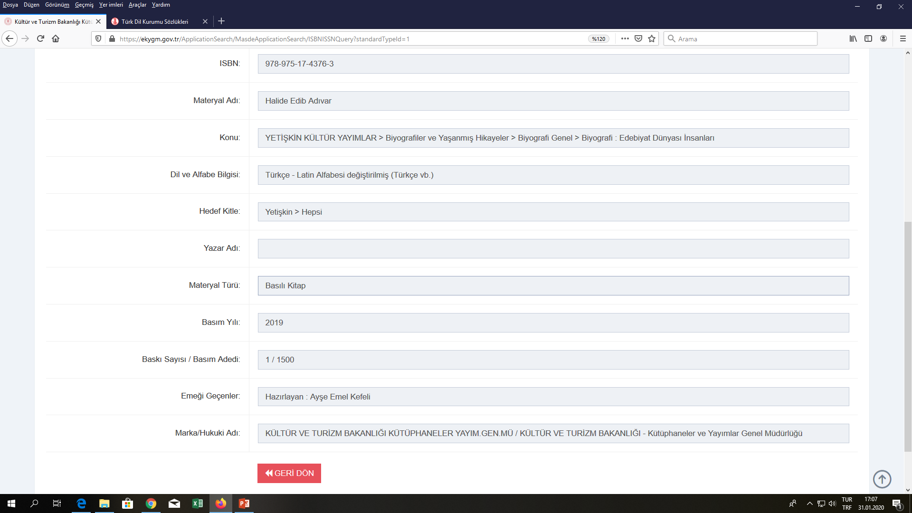
MATERYAL SAĞLAMA ve Dağıtım ŞUBESİ
Dikkat Edilmesi Gereken Alanlar
Emeği Geçenler
Editör, Hazırlayan, Çeviren, Resimleyen, Fotoğraflayan, Anlatan, Adapte eden vb.
Bazı yayınlarda yazar olmayabilir. Bu durumda Emeği Geçenler alanında eserde sorumluluğu olanlardan biri ya da birkaçının (Editör, Hazırlayan, Metin Yazarı, Resimleyen vb.) görevi ile birlikte kitabın iç kapağında ve ISBN veri tabanında kayıtlı olması gerekmektedir.

Slide 21
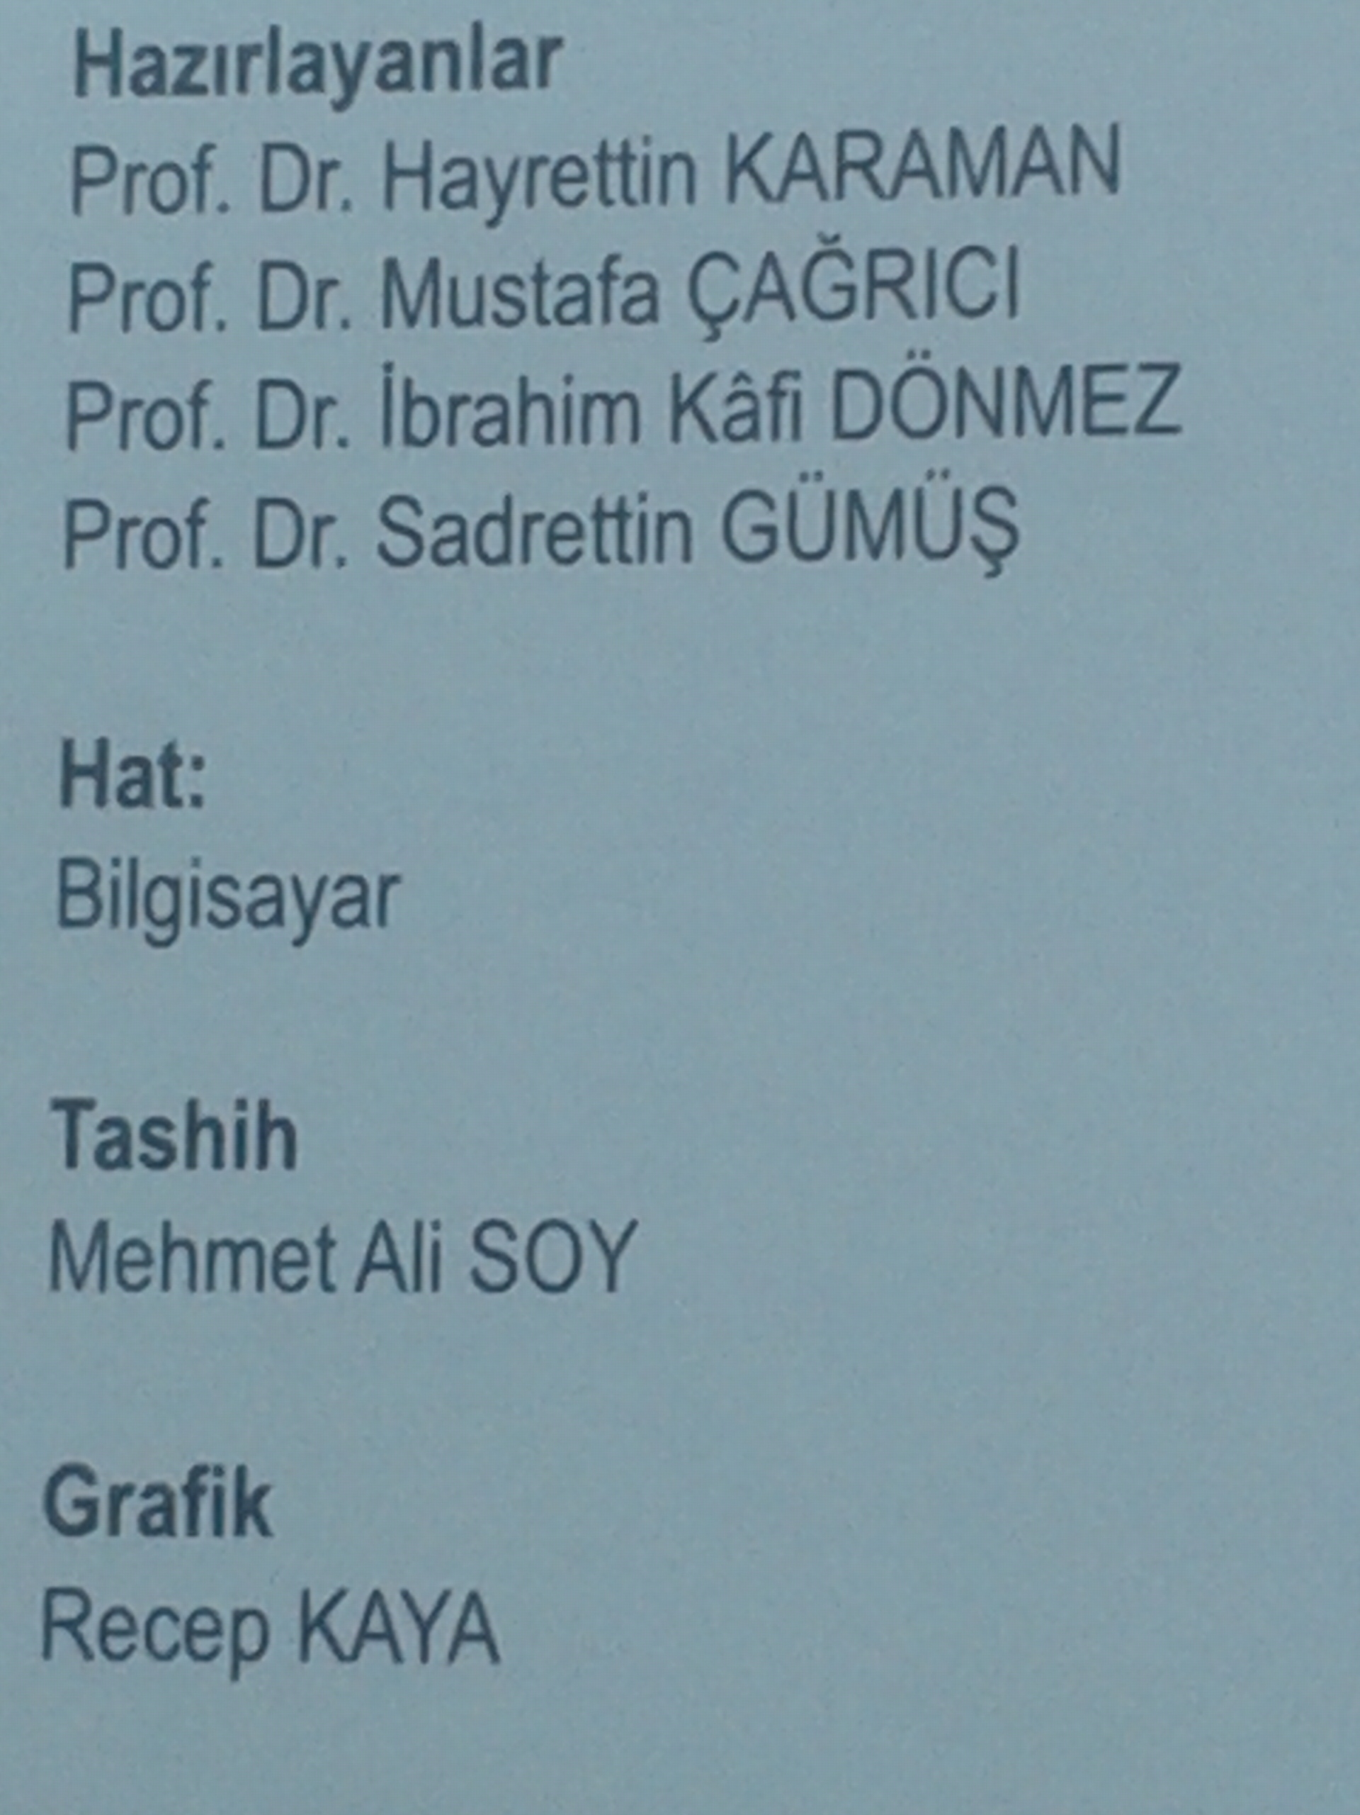
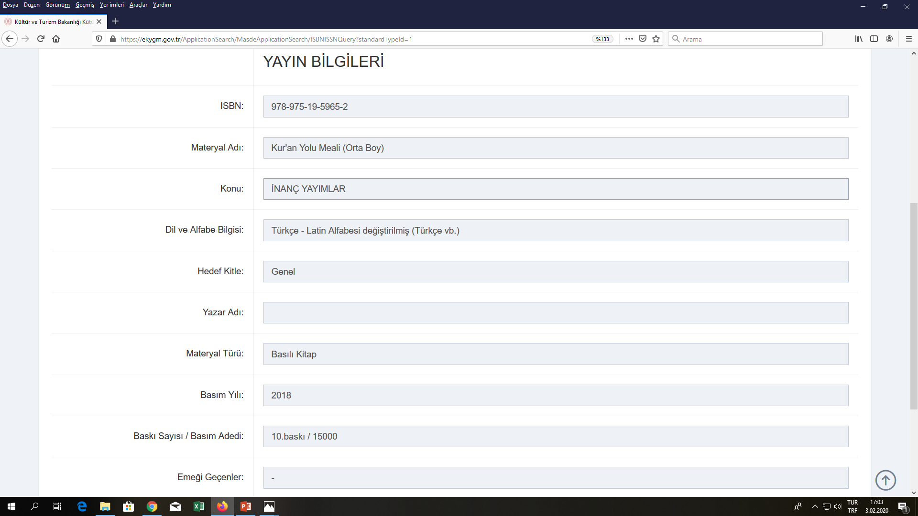
MATERYAL SAĞLAMA ve Dağıtım ŞUBESİ
Dikkat Edilmesi Gereken Alanlar
Emeği Geçenler
Editör, Hazırlayan, Çeviren, Resimleyen, Fotoğraflayan, Anlatan, Adapte eden vb.
ISBN veri tabanında kayıtlı Emeği Geçenler alanı ile iç kapakta basılan sorumluluk alanının aynı olmaması durumunda Emeği Geçenler Hatası olarak belirlenen kitap Yayın Seçme Kurulu’na sunulacak listeye alınmamaktadır.

Slide 22

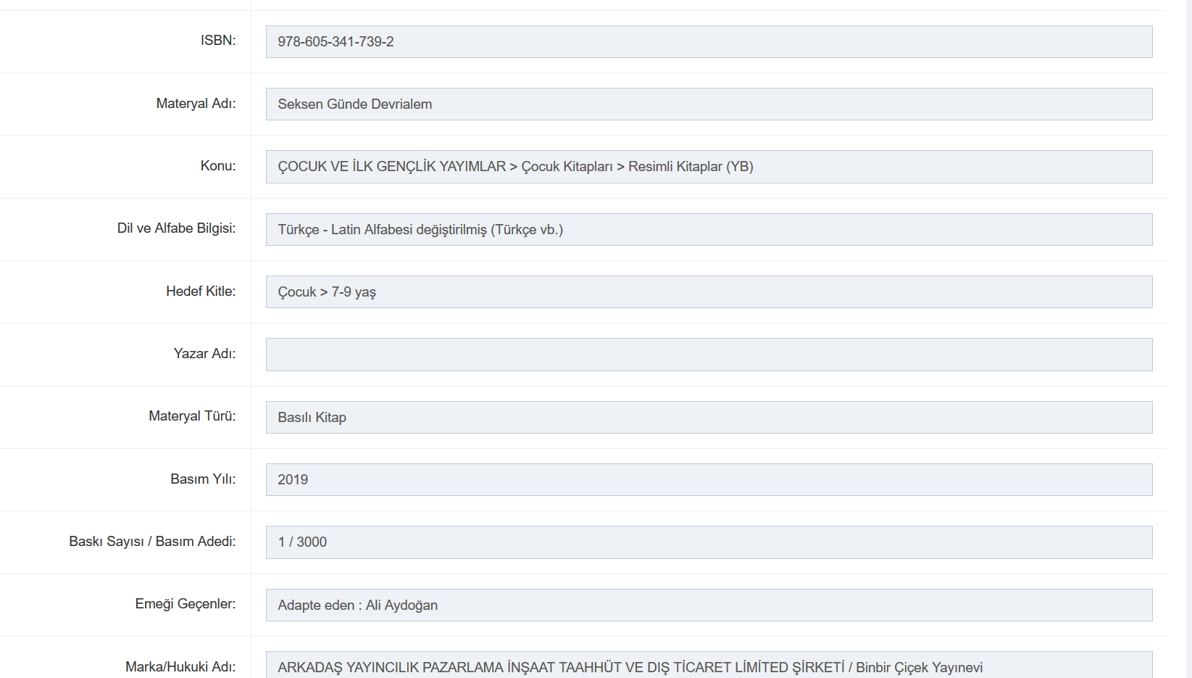
MATERYAL SAĞLAMA ve Dağıtım ŞUBESİ
Dikkat Edilmesi Gereken Alanlar
Emeği Geçenler
Editör, Hazırlayan, Çeviren, Resimleyen, Fotoğraflayan, Anlatan, Adapte eden vb.
Farklı dillerden Türkçeye uyarlanan kitapların yazar adı kitaba basılmalı ve ISBN veri tabanına kaydedilmelidir. Uyarlayan, adapte eden bilgisi de Emeği Geçenler bölümüne kaydedilmelidir. ISBN veri tabanında kayıtlı Emeği Geçenler alanı ile iç kapakta basılan sorumluluk alanının aynı olmaması durumunda Emeği Geçenler Hatası olarak belirlenen kitap Yayın Seçme Kurulu’na sunulacak listeye alınmamaktadır.

Slide 23
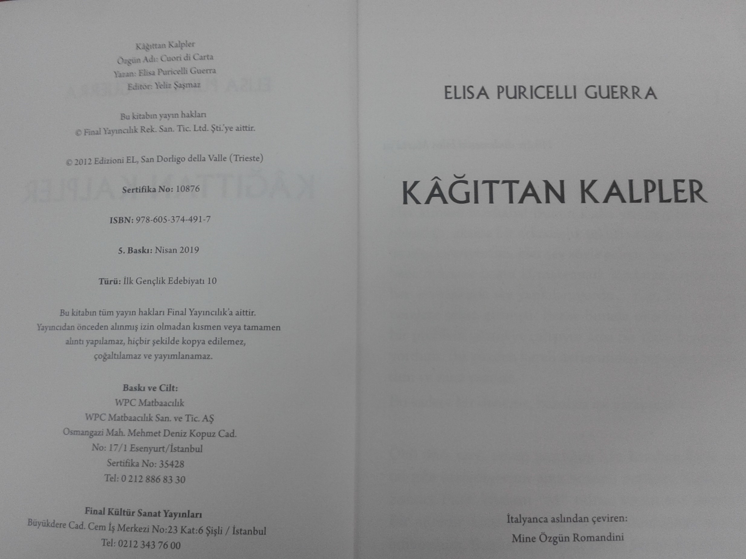
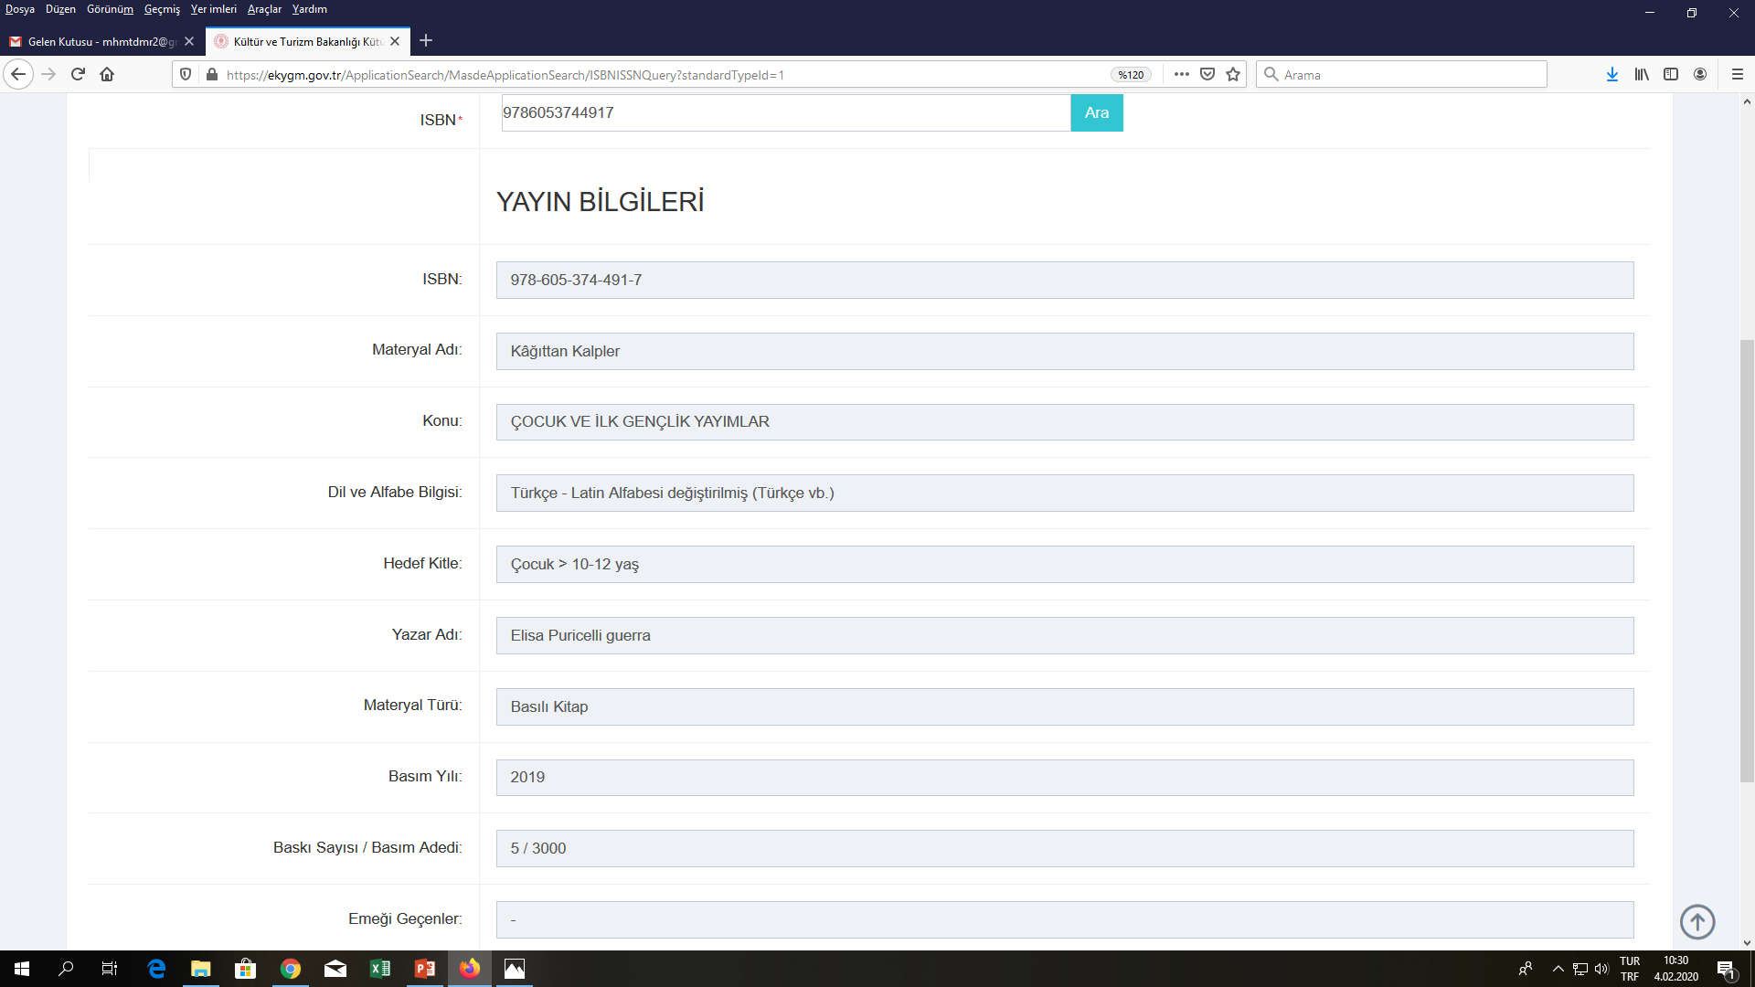
MATERYAL SAĞLAMA ve Dağıtım ŞUBESİ
Dikkat Edilmesi Gereken Alanlar
Emeği Geçenler - Çeviren
Çeviri kitaplar, ISBN veri tabanında belirtilmeli ve Emeği Geçenler alanında Çeviren bilgisi mutlaka yer almalıdır. ISBN veri tabanında Emeği Geçenler alanında çeviren bilgisi ile iç kapakta basılan çeviren bilgisinin aynı olmaması ya da veri tabanında bulunmaması durumunda Emeği Geçenler Hatası olarak belirlenen kitap, Yayın Seçme Kurulu’na sunulacak listeye alınmamaktadır.

Slide 24
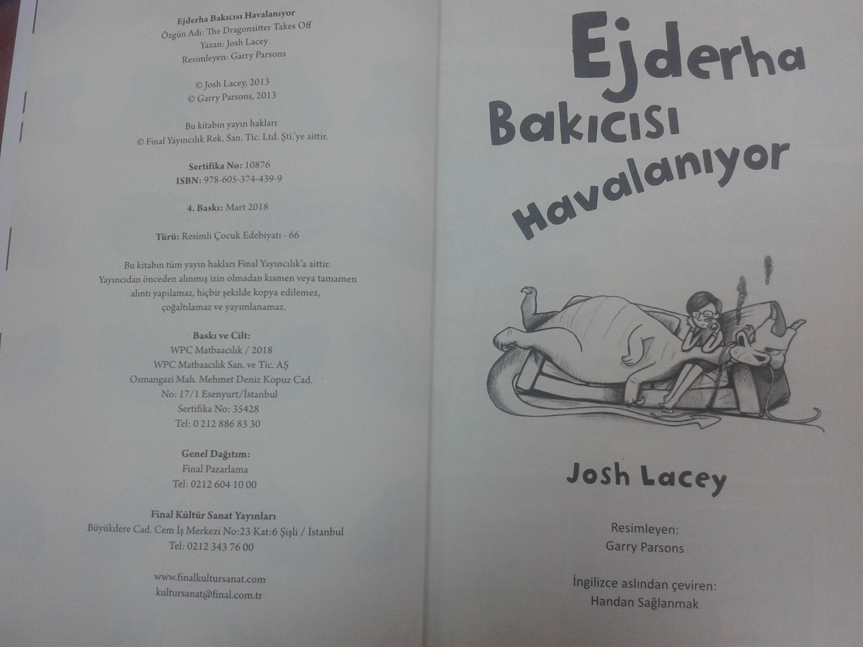
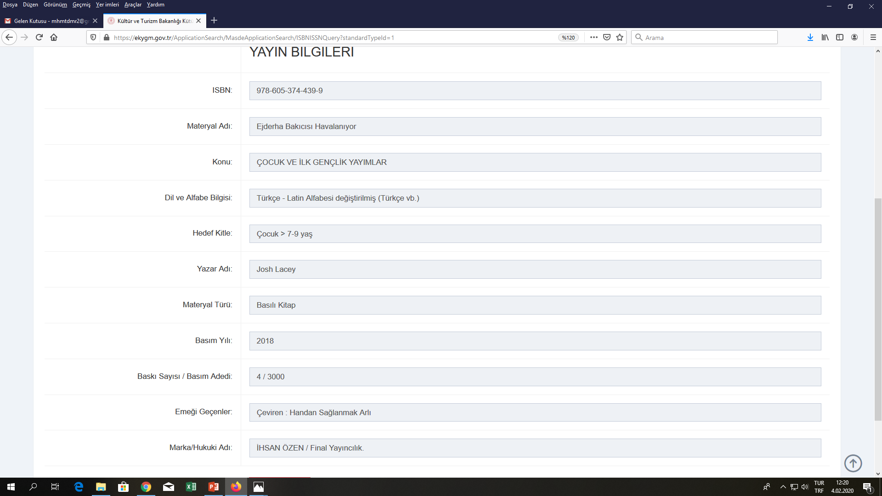
MATERYAL SAĞLAMA ve Dağıtım ŞUBESİ
Dikkat Edilmesi Gereken Alanlar
Emeği Geçenler - Resimleyen
Resimli kitaplarda Resimleyen bilgisi mutlaka yer almalıdır.
ISBN veri tabanında Emeği Geçenler alanında Resimleyen bilgisi ile iç kapakta basılan Resimleyen bilgisinin aynı olmaması ya da veri tabanında bulunmaması durumunda Emeği Geçenler Hatası olarak belirlenen kitap, Yayın Seçme Kurulu’na sunulacak listeye alınmamaktadır.

Slide 25
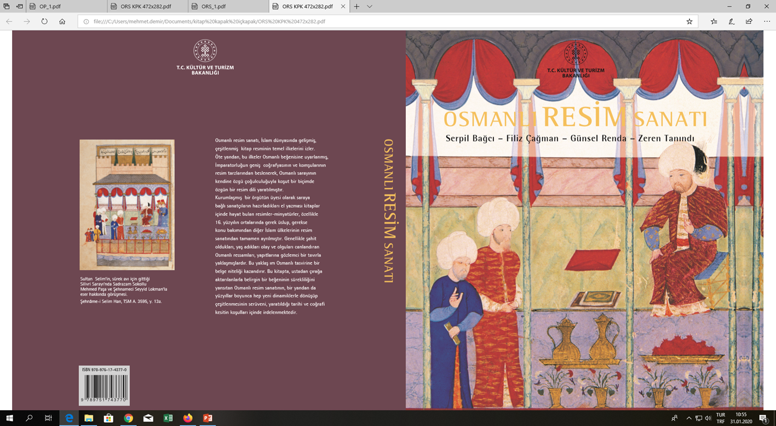
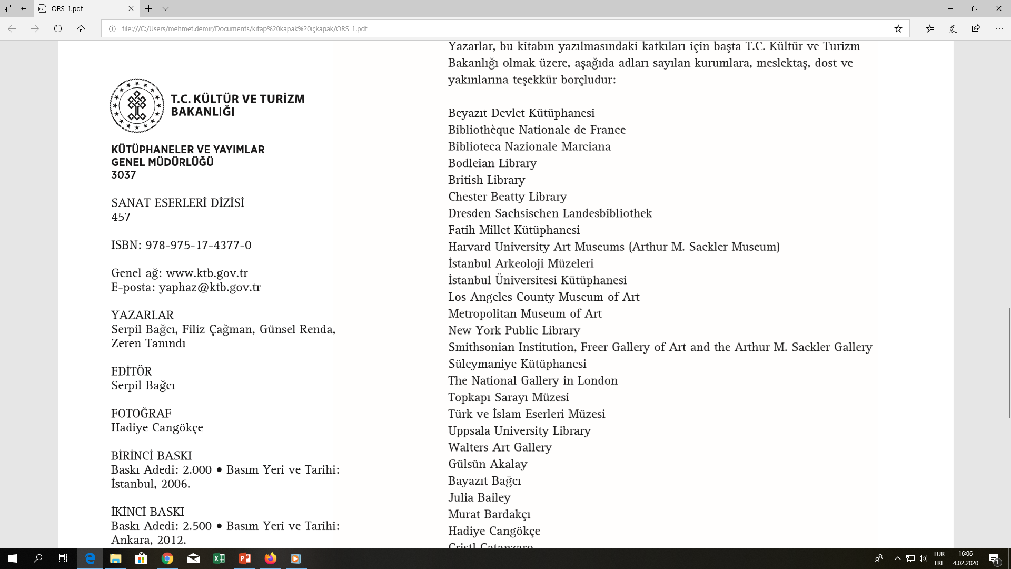


MATERYAL SAĞLAMA ve Dağıtım ŞUBESİ
Dikkat Edilmesi Gereken Alanlar
ISBN
Uluslararası Standart Kitap Numarası-International Standard Book Number
Herhangi bir kitabın satın alınma başvurusunun yapılabilmesi için mutlaka ISBN’inin olması gerekmektedir. ISBN’i olmayan yayınlar için başvuru yapılamaz. Başvurulacak yayına atanmış olan ISBN’in, kitabın iç kapağında ve arka kapağında basılı olması gerekmektedir. ISBN’in, arka kapakta, yayının ISBN’ninden üretilmiş barkoduyla birlikte basılı olması gerekmektedir.
ISBN Veri Tabanı

Slide 26
MATERYAL SAĞLAMA ve Dağıtım ŞUBESİ
Dikkat Edilmesi Gereken Alanlar
ISBN
2007 yılında ISBN 10 haneden 13 haneye çıkarılmıştır. Bu nedenle yayına atanan ISBN’in veri tabanında görüldüğü şekilde iç kapağa ve barkotlu olarak arka kapağa basılması gerekmektedir.
Veri tabanında kayıtlı ISBN ile iç kapak ve arka kapakta basılan ISBN’nin aynı olmaması durumunda ISBN Hatası olarak belirlenen kitap Yayın Seçme Kurulu’na sunulacak listeye alınmamaktadır.
ISBN Veri Tabanı

Slide 27
MATERYAL SAĞLAMA ve Dağıtım ŞUBESİ
Dikkat Edilmesi Gereken Alanlar
ISBN
Arka kapaktaki ve iç kapaktaki ISBN, veri tabanında kayıtlı ISBN ile aynı olmalıdır. İç kapakta ve arka kapakta farklı ISBN’lerin basılı olması ISBN Hatası olarak belirlenerek Yayın Seçme Kurulu’na sunulacak listeye alınmamaktadır.
ISBN Veri Tabanı

Slide 28
MATERYAL SAĞLAMA ve Dağıtım ŞUBESİ
Dikkat Edilmesi Gereken Alanlar
ISBN - Set Kitaplar
Set kitaplar (birden çok yayının, birbirinden ayrılmayacak şekilde ticari dolaşıma sunulan) satın alınmamaktadır. Sette bulunan tüm kitaplara aynı ISBN atandığı için bu durum, satın alma, mali işlemler ve kütüphanelerde kayıt ve ödünç verme süreçlerinde karışıklığa sebep olmaktadır. Setin içinde bulunan yayınlar için satın alınma başvurusunda bulunulacak ise setteki her eser için ayrı ISBN alınmalı ve tek tek başvuru yapılmalıdır.
ISBN Veri Tabanı

Slide 29
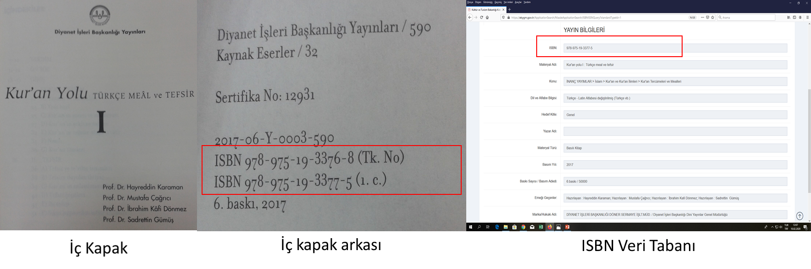
MATERYAL SAĞLAMA ve Dağıtım ŞUBESİ
Dikkat Edilmesi Gereken Alanlar
ISBN – Çok Ciltli Yayınlar
Çok ciltli eserler için ISBN başvurusu sırasında çok ciltli olduğu belirtilerek bir takım ISBN’i ve her cilt için de ayrı bir ISBN alınması gerekmektedir. Satın alma başvurusu yapılacak çok ciltli kitapların her cildi için de ayrı başvuru yapılması gerekmektedir.

Slide 30
MATERYAL SAĞLAMA ve Dağıtım ŞUBESİ
Dikkat Edilmesi Gereken Alanlar
ISBN ve Barkod
Satın alınacak kitaplarda ISBN zorunludur. İşlemlerin tamamı (Yayın Seçme Kurulu işlemleri, teslim alma, dağıtım ve taşınır işlem fişi ile kütüphanelerde kayıt ve ödünç verme işlemleri vb.) ISBN’e göre yapılmaktadır. Bu nedenle; ISBN’in atandığı şekilde eserin iç kapak arkasına ve dış kapağına, esere atanmış ISBN’den üretilmiş barkotlu bir şekilde basılması önemlidir. Satın alma ve dağıtım işlemleri ile kütüphanelerde kayıt ve ödünç verme süreci, esere atanmış ISBN’den üretilen barkod ile yapılmaktadır. Bu nedenle barkodsuz yayınların alımı yapılmamaktadır.
ISBN Veri Tabanı

Slide 31

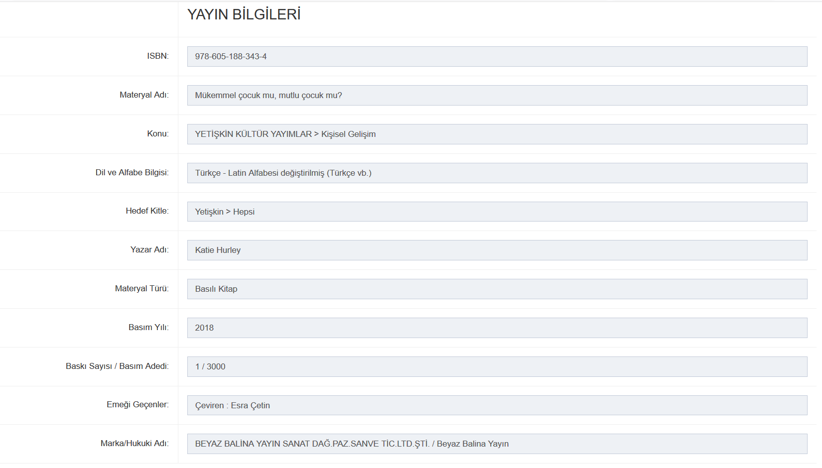

MATERYAL SAĞLAMA ve Dağıtım ŞUBESİ
Dikkat Edilmesi Gereken Alanlar
Marka ve Yayınevi Hukuki Adı
Yayınevleri, hukuki adlarına bağlı olarak aynı sertifika ile istedikleri kadar markayı ISBN Türkiye Ajansı’na başvurarak sisteme kaydettirebilirler. Yayınlanmış eserin üzerinde bulunan markanın, ISBN veri tabanında kayıtlı olması gerekmektedir. ISBN’i de o marka ile yayınlanmış esere atanmış olmalıdır.
Kendi kitabını yayınlayan yazar/yayıncılar için Marka mecburi değildir.
ISBN Veri Tabanı

Slide 32

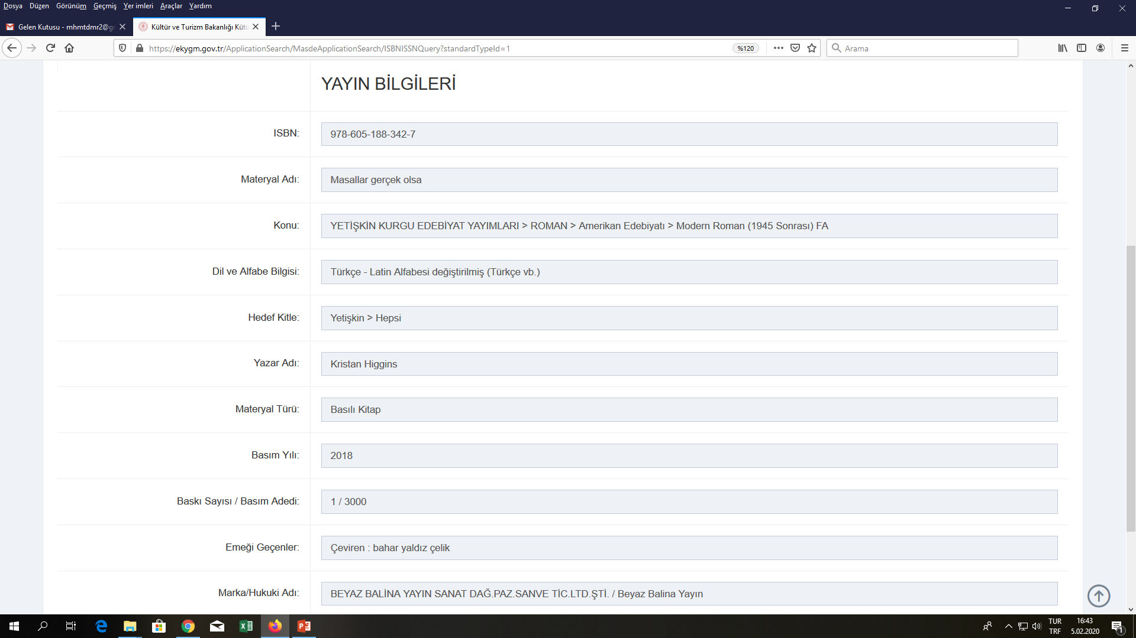
MATERYAL SAĞLAMA ve Dağıtım ŞUBESİ
Dikkat Edilmesi Gereken Alanlar
Marka ve Yayınevi Hukuki Adı
Kayıtlı marka ile yayınlanan eserin ISBN’i de o Markaya tahsis edilmiş ISBN grubundan olmalıdır. Veri tabanında kayıtlı markanın; kapak, iç kapak ve arka kapaktaki marka ile aynı olmaması durumunda ISBN Hatası olarak belirlenerek Yayın Seçme Kurulu’na sunulacak listeye alınmamaktadır.
ISBN Veri Tabanı

Slide 33
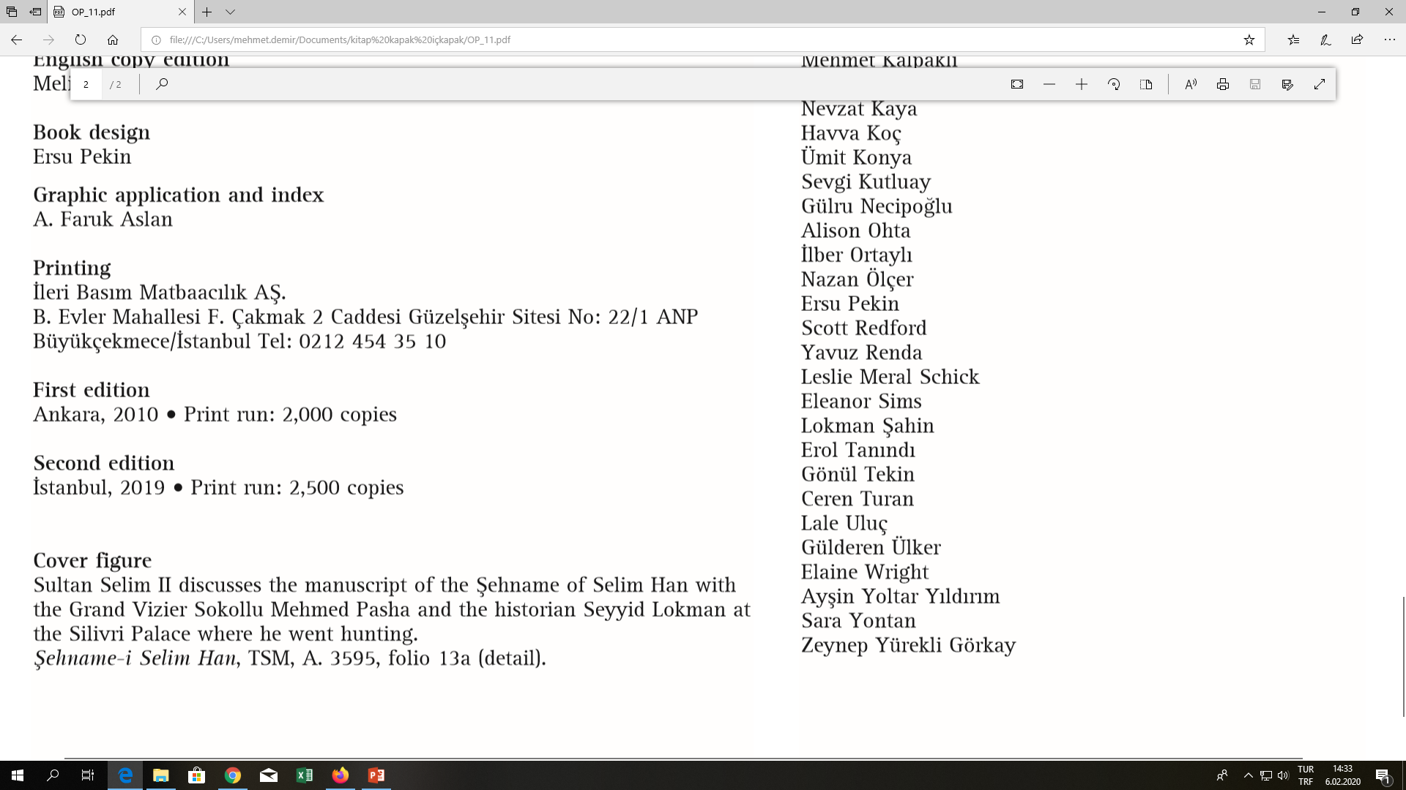
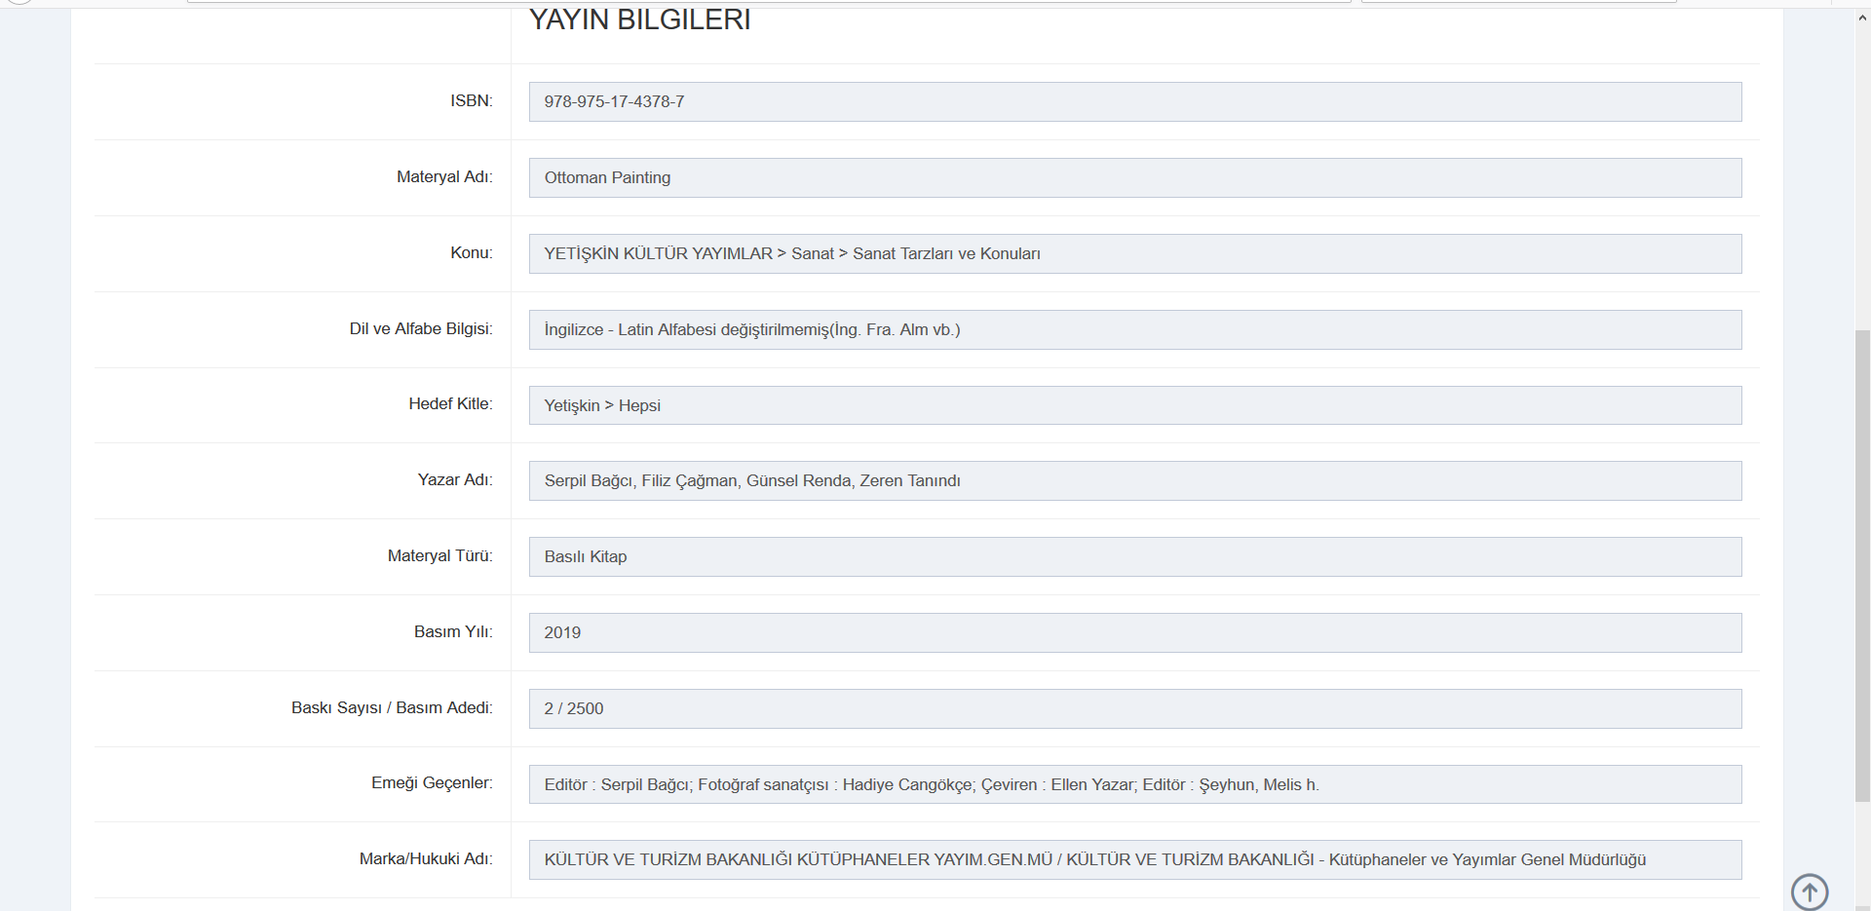
MATERYAL SAĞLAMA ve Dağıtım ŞUBESİ
Dikkat Edilmesi Gereken Alanlar
Baskı Yılı ve Basım Bilgisi
Basım Kanunu gereği, basılmış her eserde baskı yılının ve yerinin iç kapakta ya da iç kapak arkasında mutlaka basılı olması gerekmektedir.
Satın alınacak kitaplarda da bu bilgilerin belirtilen alanlardan en az birinde basılı olması gerekmektedir. Satın alınması için son 3 (üç) yıl içinde (Örneğin; 2020 yılında alınacak kitaplar için 2018, 2019, 2020 yıllarında) yayınlanmış eserlerin başvurusu yapılabilir. Baskı yılı ile birlikte basım bilgisinin (Örneğin; 1. bsm., 2. bsm., 15. bsm.) de eserde ve ISBN veri tabanında kayıtlı olması gerekmektedir.
ISBN Veri Tabanı

Slide 34
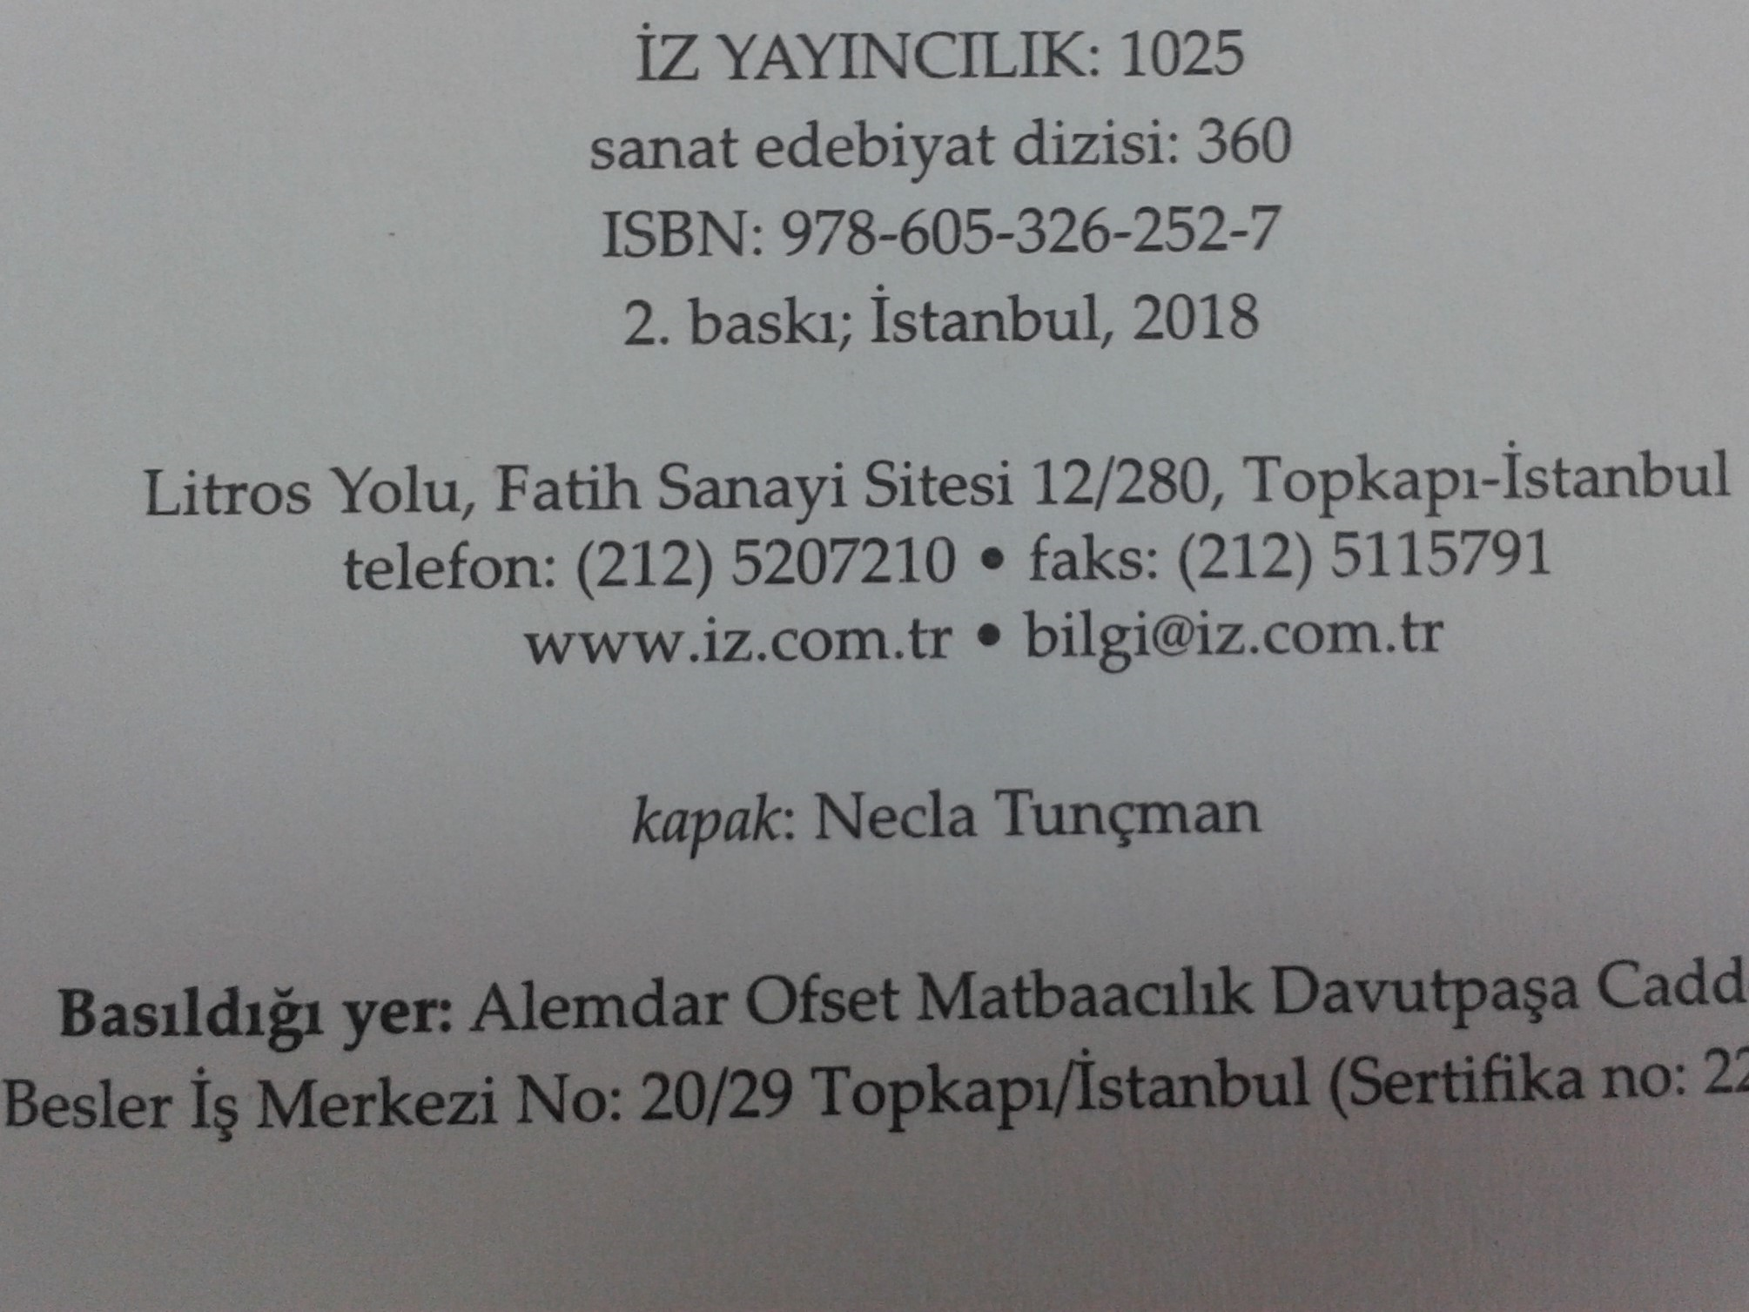
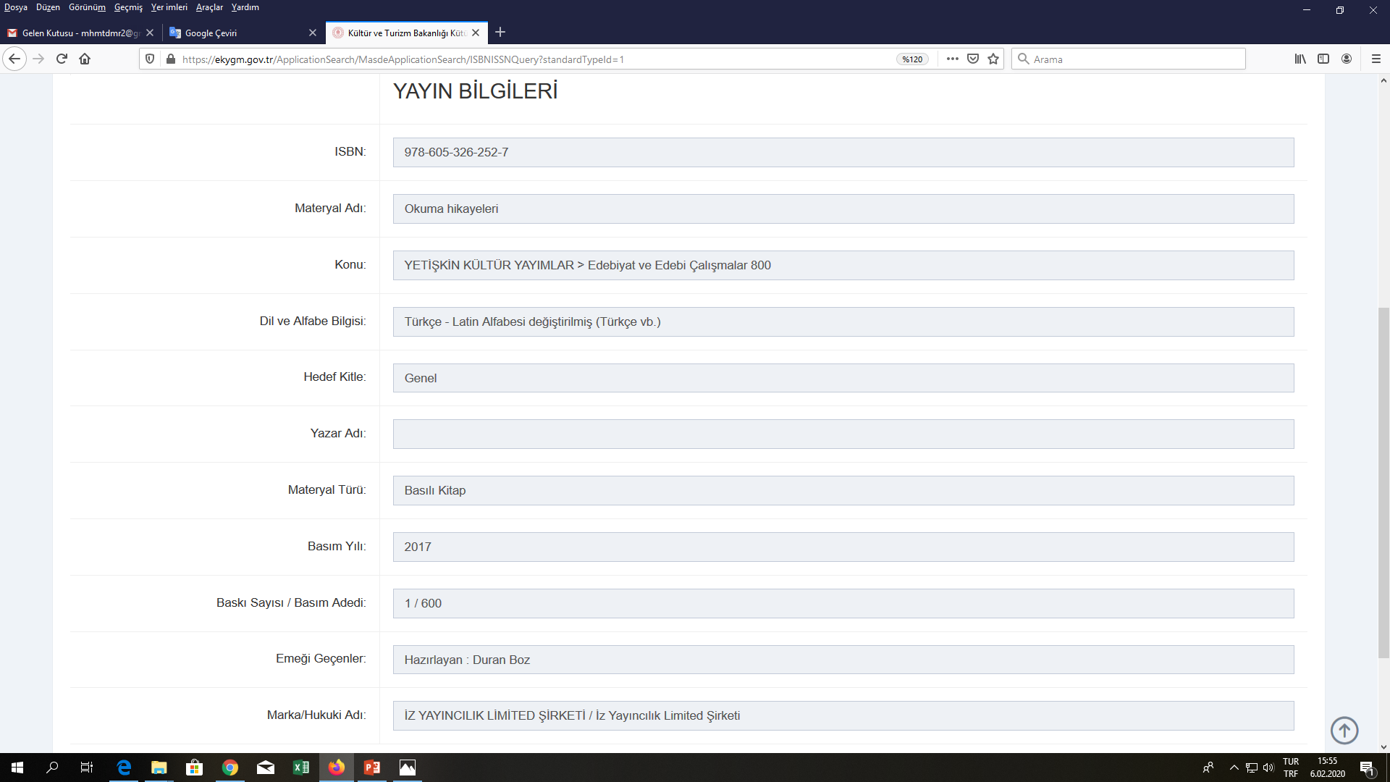


MATERYAL SAĞLAMA ve Dağıtım ŞUBESİ
Dikkat Edilmesi Gereken Alanlar
Baskı Yılı ve Basım Bilgisi
Bazı yayınlarda, basılmış olan baskı tarihi ve basım bilgileri, ISBN veri tabanına işlenmediği için baskı tarihi ve Basım Bilgisi Hatası olarak kaydedilir ve Yayın Seçme Kurulu’na sunulacak listeye alınmaz.
ISBN Veri tabanı

Slide 35
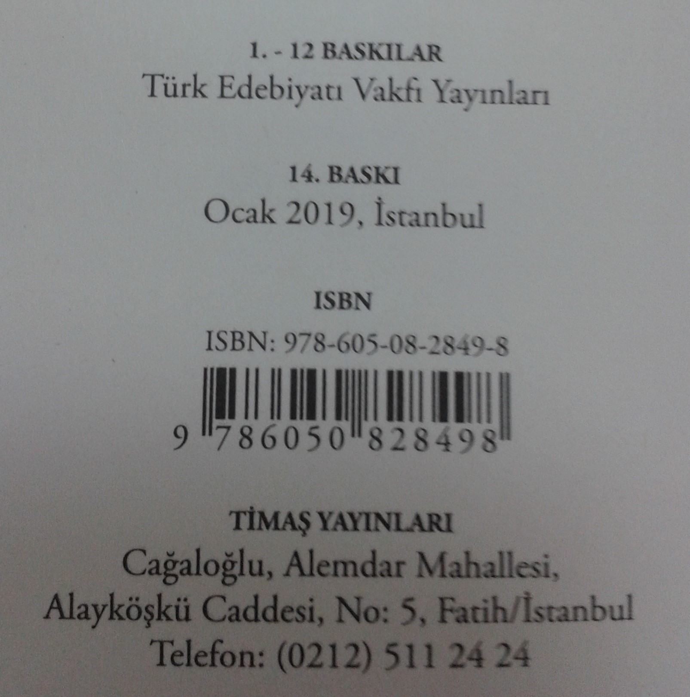
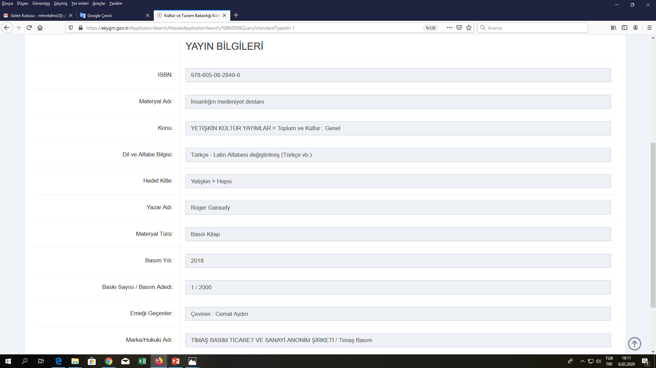
MATERYAL SAĞLAMA ve Dağıtım ŞUBESİ
Dikkat Edilmesi Gereken Alanlar
Baskı Yılı ve Basım Bilgisi
Satın alma ve mali işlemler, ISBN veri tabanında kayıtlı verilere göre yapılmaktadır. Yayın Seçme Kurulunca satın alınmasına karar verilmiş olan yayınların teslim alımında da YSK tarafından karar verilen kayıtlara uygunluk aranmaktadır. Örneğin; YSK bir eserin 2019 tarih ve 3. basımının satın alınmasına karar vermiş ise teslimde de bu uygunluklar aranmaktadır. Ayrıca, dağıtılan kütüphanelerde yapılan bibliyografik ve okuyucuya sunum işlemleri de satın alınmasına karar verilen yayının ISBN verilerine göre yapılmaktadır.
ISBN Veri Tabanı

Slide 36
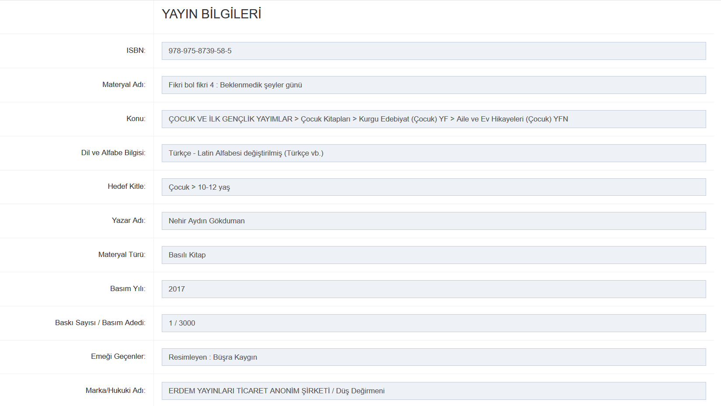
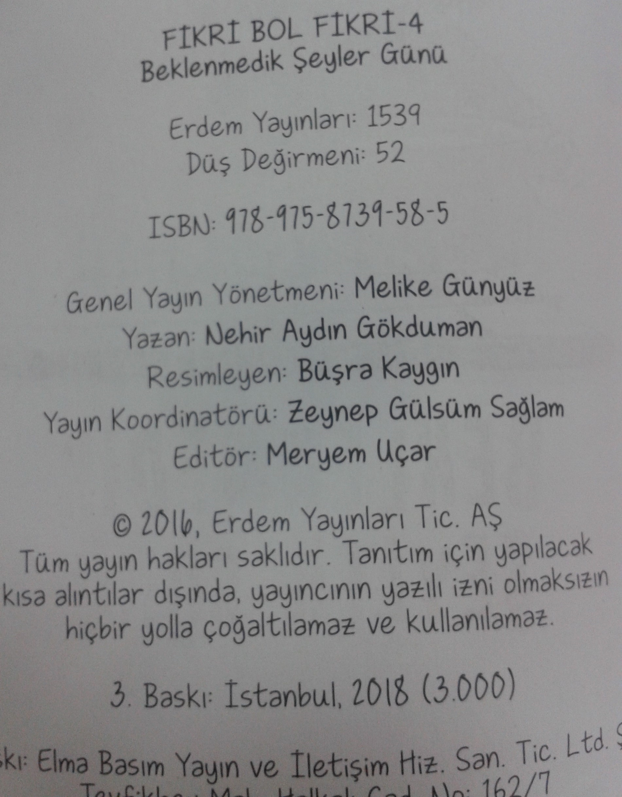

MATERYAL SAĞLAMA ve Dağıtım ŞUBESİ
Dikkat Edilmesi Gereken Alanlar
Baskı Yılı ve Basım Bilgisi
Aynı ISBN ile yeni baskısı yapılan eserlerin, yeni baskı tarihi ve basım bilgilerini ISBN veri tabanına kaydetmek için, https://ekygm.gov.tr/Home/IsbnIndex adresinden ISBN Almış Eserlerim > İncele > Basım Sonrası adımları takip edilerek yapılabilir.

Slide 37
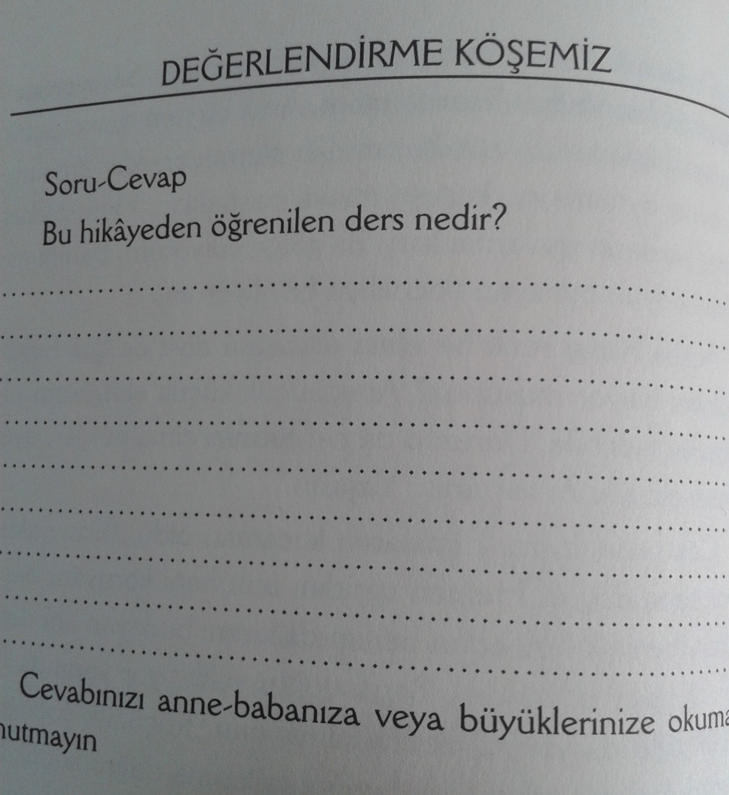
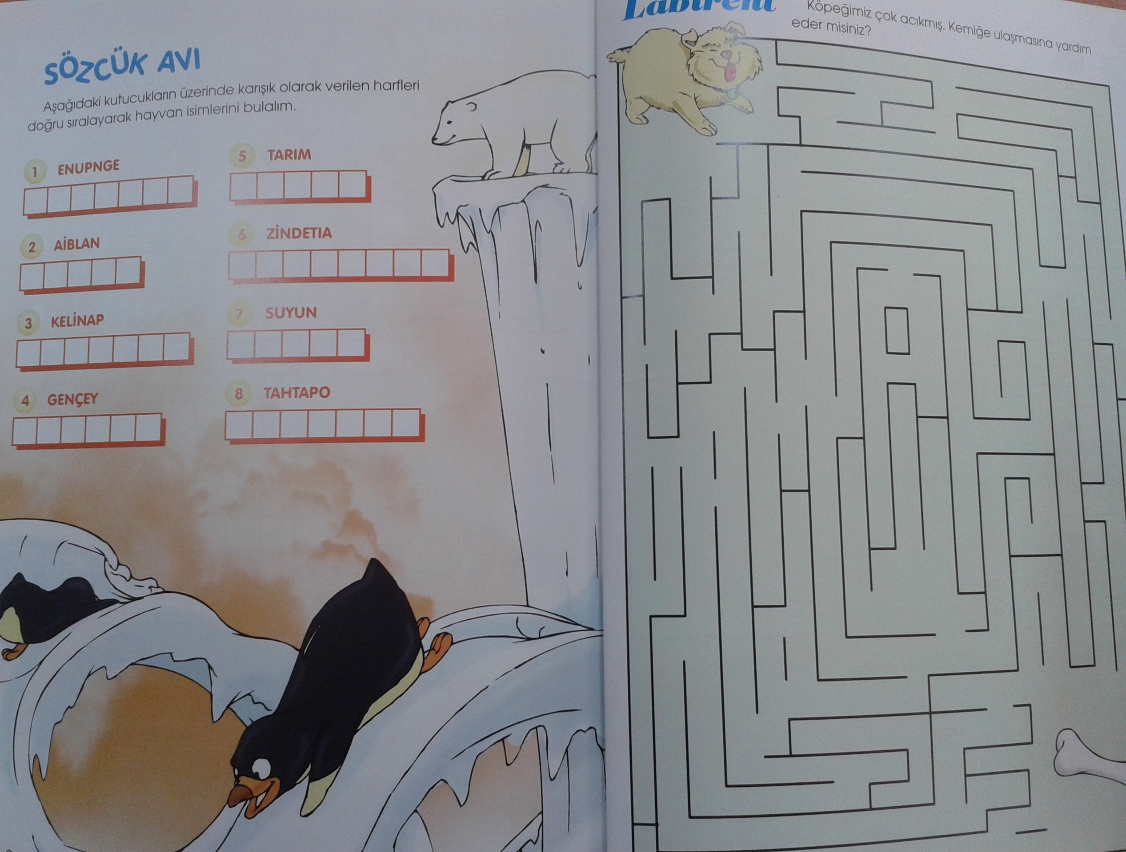

MATERYAL SAĞLAMA ve Dağıtım ŞUBESİ
Dikkat Edilmesi Gereken Alanlar
Tek Kullanımlık Kitaplar
Başvuru yapılacak kitaplarda değerlendirme, bulmaca, çizim ve boyama bölümleri olan yayınlar kütüphanelerde bir okuyucunun doldurması durumunda hizmete sunulamamaktadır. Bu nedenle yayınlarda belirtilen ve benzeri konularda ögeler olması durumunda Tek Kullanımlık Hata olarak belirlenmekte ve Yayın Seçme Kurulu’na sunulacak listeye alınmamaktadır.
Değerlendirme
Bulmaca
Labirent
Boyama

Slide 38
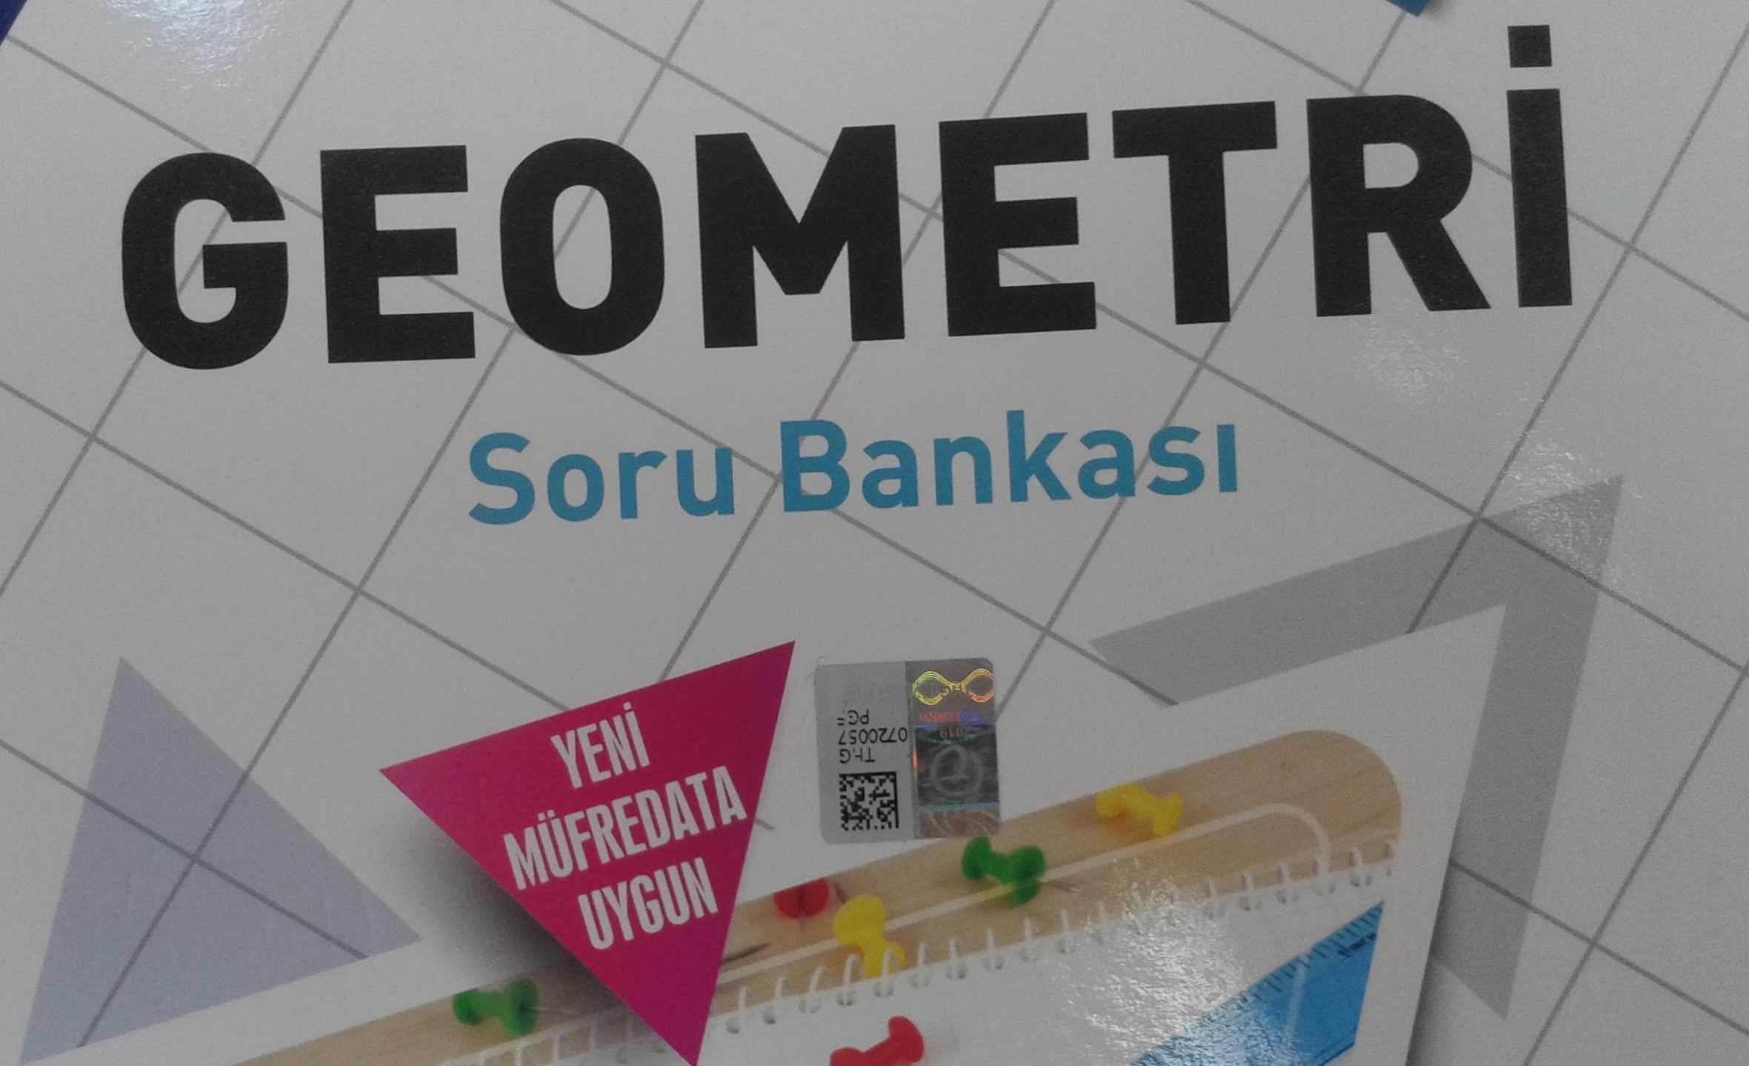
MATERYAL SAĞLAMA ve Dağıtım ŞUBESİ
Dikkat Edilmesi Gereken Alanlar
Ders Kitapları
Ders kitapları, soru bankaları, test kitapları kütüphaneler için satın alınmamaktadır. Bu nedenle belirtilen ve benzeri konularda başvuru olması durumunda Ders Kitabı Hatası olarak belirtilerek Yayın Seçme Kurulu’na sunulacak listeye alınmamaktadır.

Slide 39
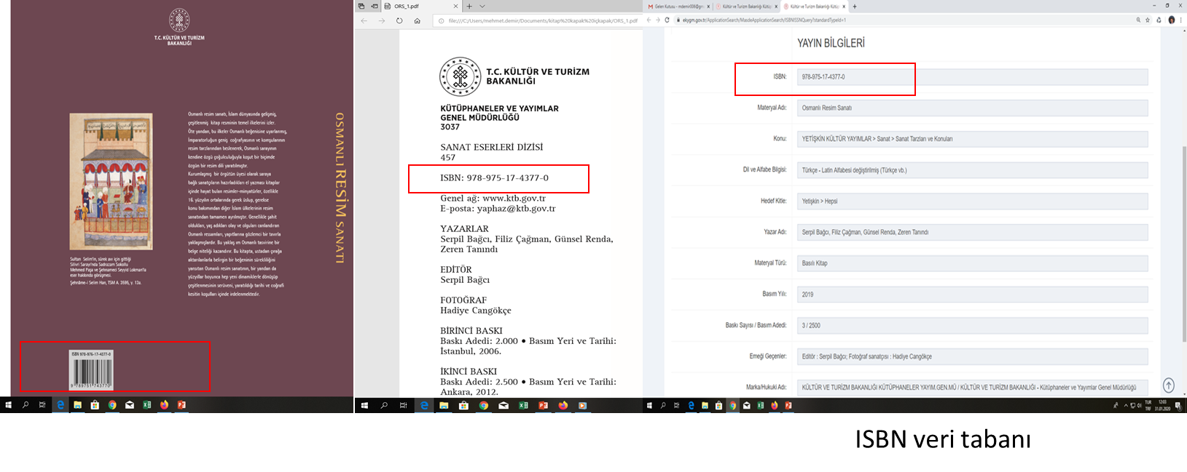
MATERYAL SAĞLAMA ve Dağıtım ŞUBESİ
Dikkat Edilmesi Gereken Alanlar
Derleme İşlemleri
Satın alma başvurusu yapılacak kitapların Çoğaltılmış Fikir ve Sanat Eserlerini Derleme Kanunu gereği derleme nüshalarının (her yayından 6 adet) yayıncının bulunduğu şehirdeki İl Halk Kütüphanesi derleme birimine teslim edilmesi gerekmektedir. Sistemde derleme kaydı olmayan yayınların satın alma başvurusu yapılamaz.

Slide 40


MATERYAL SAĞLAMA ve Dağıtım ŞUBESİ
Dikkat Edilmesi Gereken Alanlar
Bandrol
Bandrol Uygulamasına İlişkin Usul ve Esaslar Hakkında Yönetmelik gereği; Süreli olmayan yayınlara (kitaplar), çoğaltmayı takiben sevkiyattan önce bandrol yapıştırılması zorunludur.

Slide 41
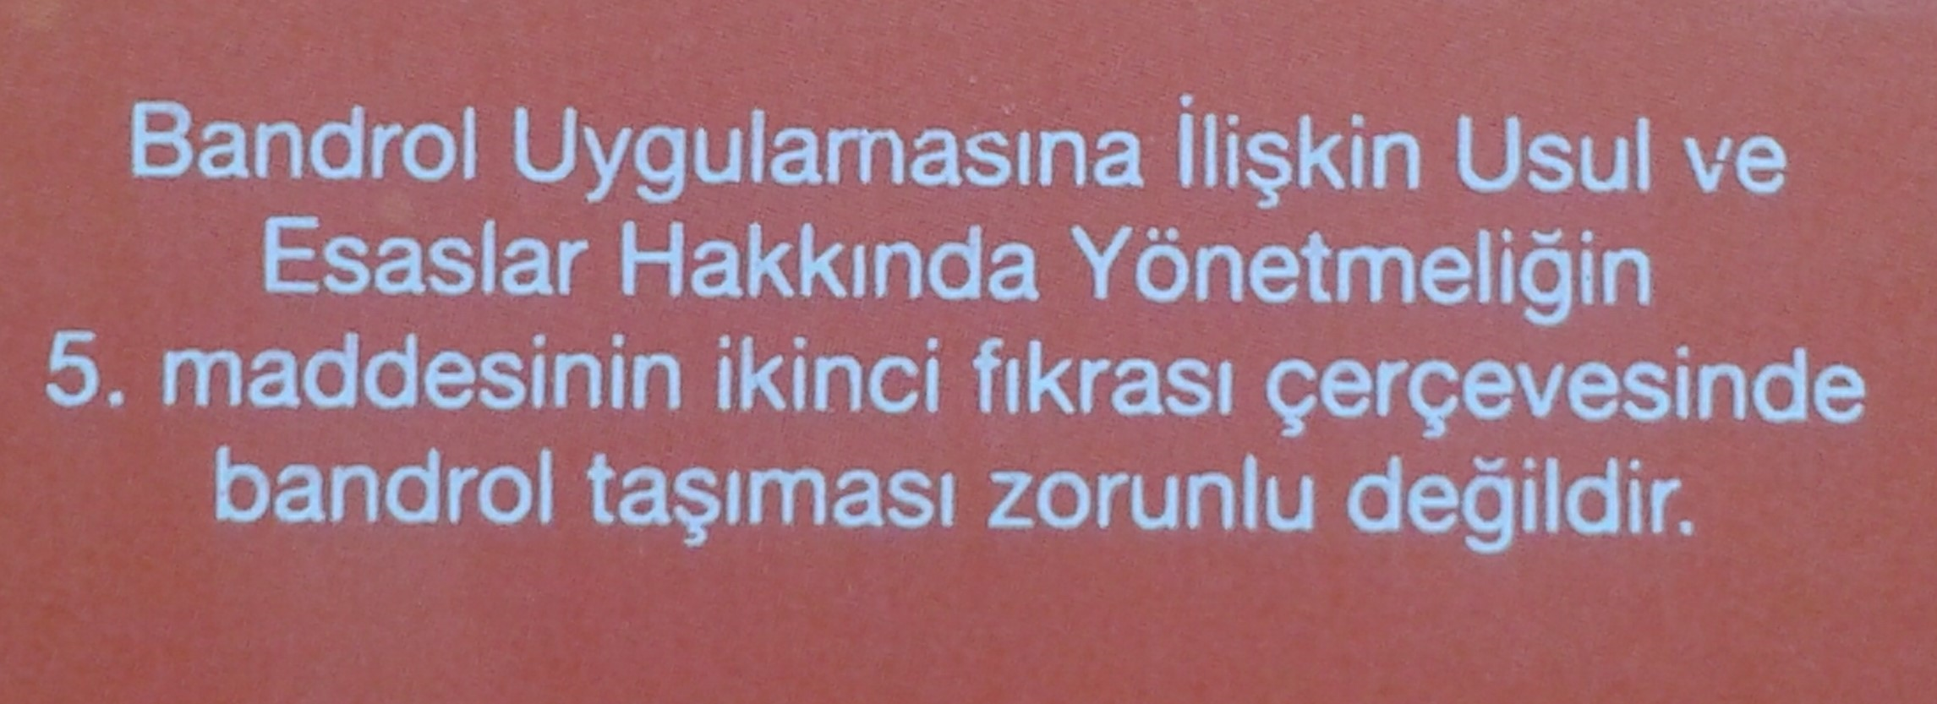
MATERYAL SAĞLAMA ve Dağıtım ŞUBESİ
Dikkat Edilmesi Gereken Alanlar
Bandrol Muafiyeti
Bandrol Uygulamasına İlişkin Usul ve Esaslar Hakkında Yönetmelik gereği; İkinci fıkra hükümleri çerçevesinde bandrolsüz piyasaya sürülen yayınların birinci sayfasında veya arka kapağında on dört puntodan küçük olmamak kaydıyla, “Bandrol Uygulamasına İlişkin Usul ve Esaslar Hakkında Yönetmeliğin 5’inci maddesinin ikinci fıkrası çerçevesinde bandrol taşıması zorunlu değildir.” ibaresinin bulundurulması zorunludur.

Slide 42
MATERYAL SAĞLAMA ve Dağıtım ŞUBESİ
Dikkat Edilmesi Gereken Alanlar
Bandrol Muafiyeti
İlgili Yönetmeliğe göre ikinci fıkra çerçevesinde aşağıdaki ifade yer almayan kitaplar Bandrol Hatası olarak belirlenerek Yayın Seçme Kurulu’na sunulacak listeye alınmamaktadır.

Slide 43
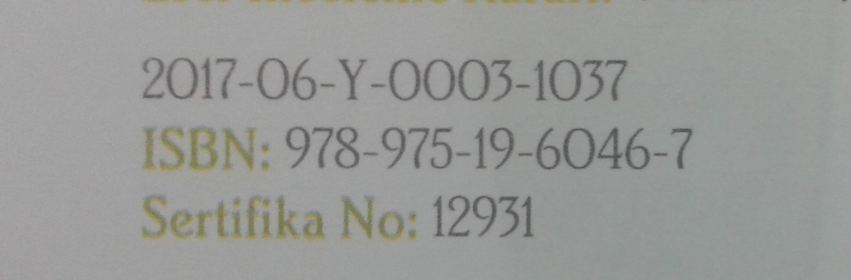
MATERYAL SAĞLAMA ve Dağıtım ŞUBESİ
Dikkat Edilmesi Gereken Alanlar
Sertifika Numarası
Fikir Ve Sanat Eserlerinin Tespit Edildiği Materyallerin Dolum, Çoğaltım Ve Satışını Yapan Veya Yayan İşletmelerin Sertifikalandırılmasına İlişkin Usul Ve Esaslar Hakkında Yönetmelik gereği; sertifika alan yerler (yayıncılar ve matbaalar), üretimini ve çoğaltımını yaptıkları süreli olmayan yayınlar (kitaplar) ile taşıyıcı materyaller üzerinde sertifika numarasını bulundurmak zorundadır.

Slide 44
MATERYAL SAĞLAMA ve Dağıtım ŞUBESİ
Dikkat Edilmesi Gereken Alanlar
Kitap Fiyatı
Başvuruyu tamamlamadan önce satın alma fiyatının doğru yazılıp yazılmadığı mutlaka kontrol edilmelidir. Doğru yazılmayan fiyatlı kitaplar Fiyat Hatası olarak belirtilerek Yayın Seçme Kurulu’na sunulacak listeye alınmamaktadır.

Slide 45
MATERYAL SAĞLAMA ve Dağıtım ŞUBESİ
DİKKAT
Başvuru formlarınızın her sayfasını kaşe ve imzalı olarak göndermeyi unutmayınız.
50’den fazla kitapla başvuru yapacak yayıncılarımızın, 50’lik gruplar olarak başvuru yapmaları tavsiye edilmektedir.
Kitaplarınızı 30 kg’ı geçmeyecek şekilde kolilemeniz, teslimi açısından önemlidir. Belirtilen kiloların üstündeki koliler Şubeye teslim edilmeyebilir.
Kargo firmalarına –başka şubelere teslim edilmesinin önüne geçmek için- kitapların KYGM Materyal Sağlama ve Dağıtım Şubesine teslim edilmesi gerektiği mutlaka belirtilmelidir.
Başvuru formları ile kitaplarınızı aşağıda belirtilen adrese gönderiniz.
Kütüphaneler ve Yayımlar Genel Müdürlüğü
Materyal Sağlama ve Dağıtım Şube Müdürlüğü
Emek Mah. Wilhelm Thomsen Cad. No:4
(Milli Kütüphane Konferans Salonu yanında)
06490 Çankaya/ANKARA

Slide 46
MATERYAL SAĞLAMA ve Dağıtım ŞUBESİ
30 Nisan 2025 tarihinde gerçekleşen Yayın Seçme Kurulu kararı ile toplam 6.809 çeşit, 799.150 adet kitap satın alınmasına karar verilmiştir. Sağlama süreci ile ilgili işlemler devam etmektedir.
2025 Yılı için toplam 284 çeşit, 425.650 adet süreli yayın aboneliği gerçekleştirilmiştir.
2025 Yılında toplam;
Başvurulan Yayınların Açıklaması | Miktar | İncelenmiş Yayınların Açıklaması | Miktar
Başvurulan Kitap | 32926 | Onaylanmış Kitap | 23940
İncelenmiş Kitap | 29812 | Hatalı Kitap | 5872
Bekleyen Kitap | 3114 | Uyarı | 104
Başvuru Yapan Yayımcı | 1024

Slide 47
MATERYAL SAĞLAMA ve Dağıtım ŞUBESİ
Bizi dinlediğiniz için teşekkürler…
Serkan ÖZKAN
Materyal Sağlama ve Dağıtım Şube Müdürü

